Slide 1

Розвиток дрібної моторики у дошкільнят через сенсорні ігри
консультація для батьків

Slide 2
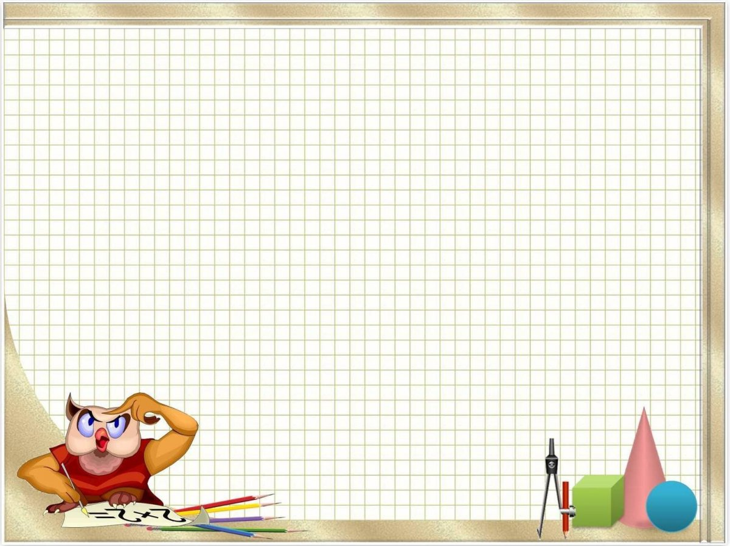
Про особливу роль дрібної та загальної моторики в мовленнєвому та інтелектуальному розвитку дітей знають усі.
Від народження маляти батьки, а потім педагоги, приділяють значну увагу тренуванню пальчиків дитини.
Дитина пізнає світ передусім за допомогою органів чуття: розглядає його та прислухається до розмаїття звуків, досліджує на дотик, на смак, на запах. Взаємодія з оточенням неможлива без рухової діяльності дитини. Чим більше дитина рухається, тим активніша її пізнавальна діяльність, тим повніший та інтенсивніший її розвиток.

Slide 3
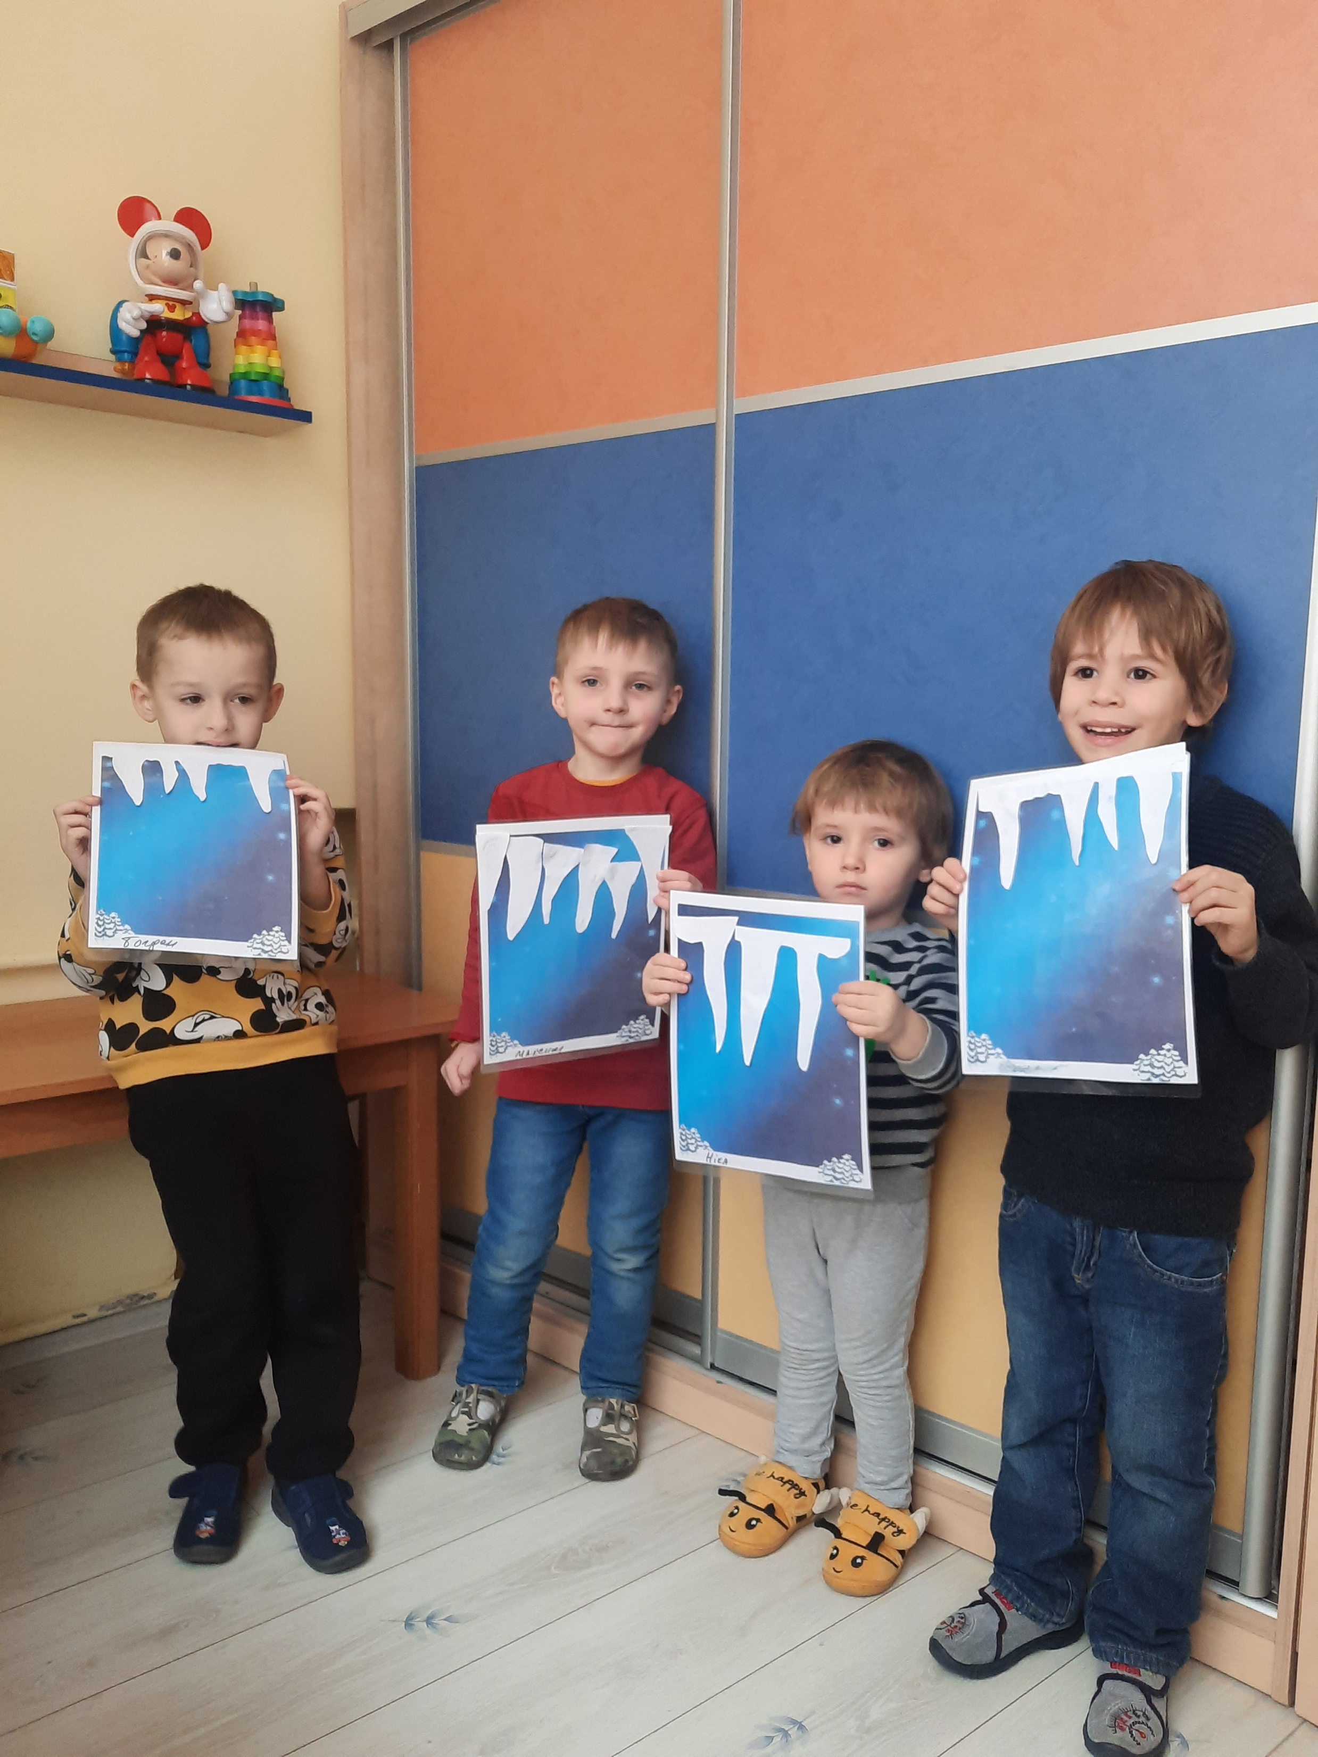
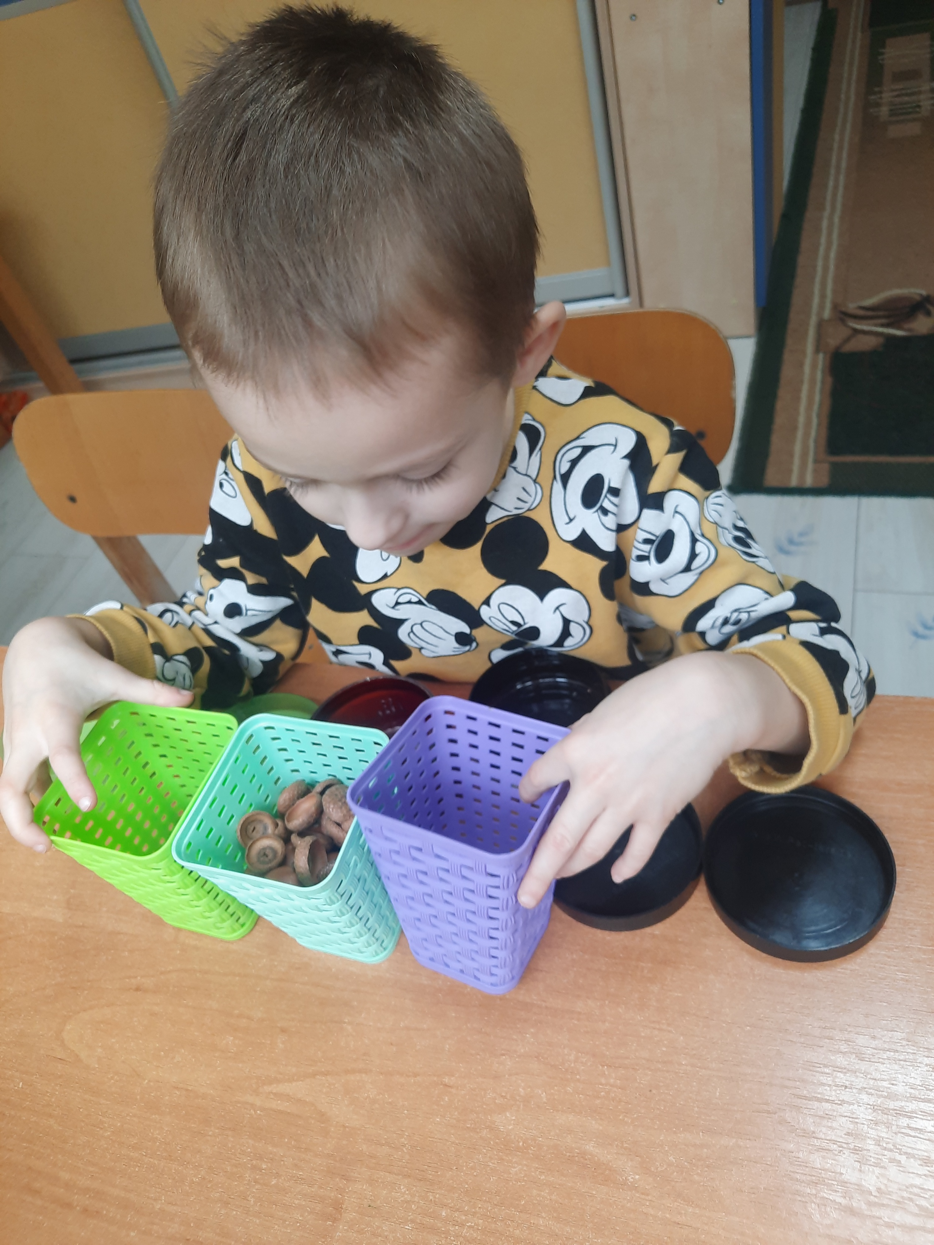
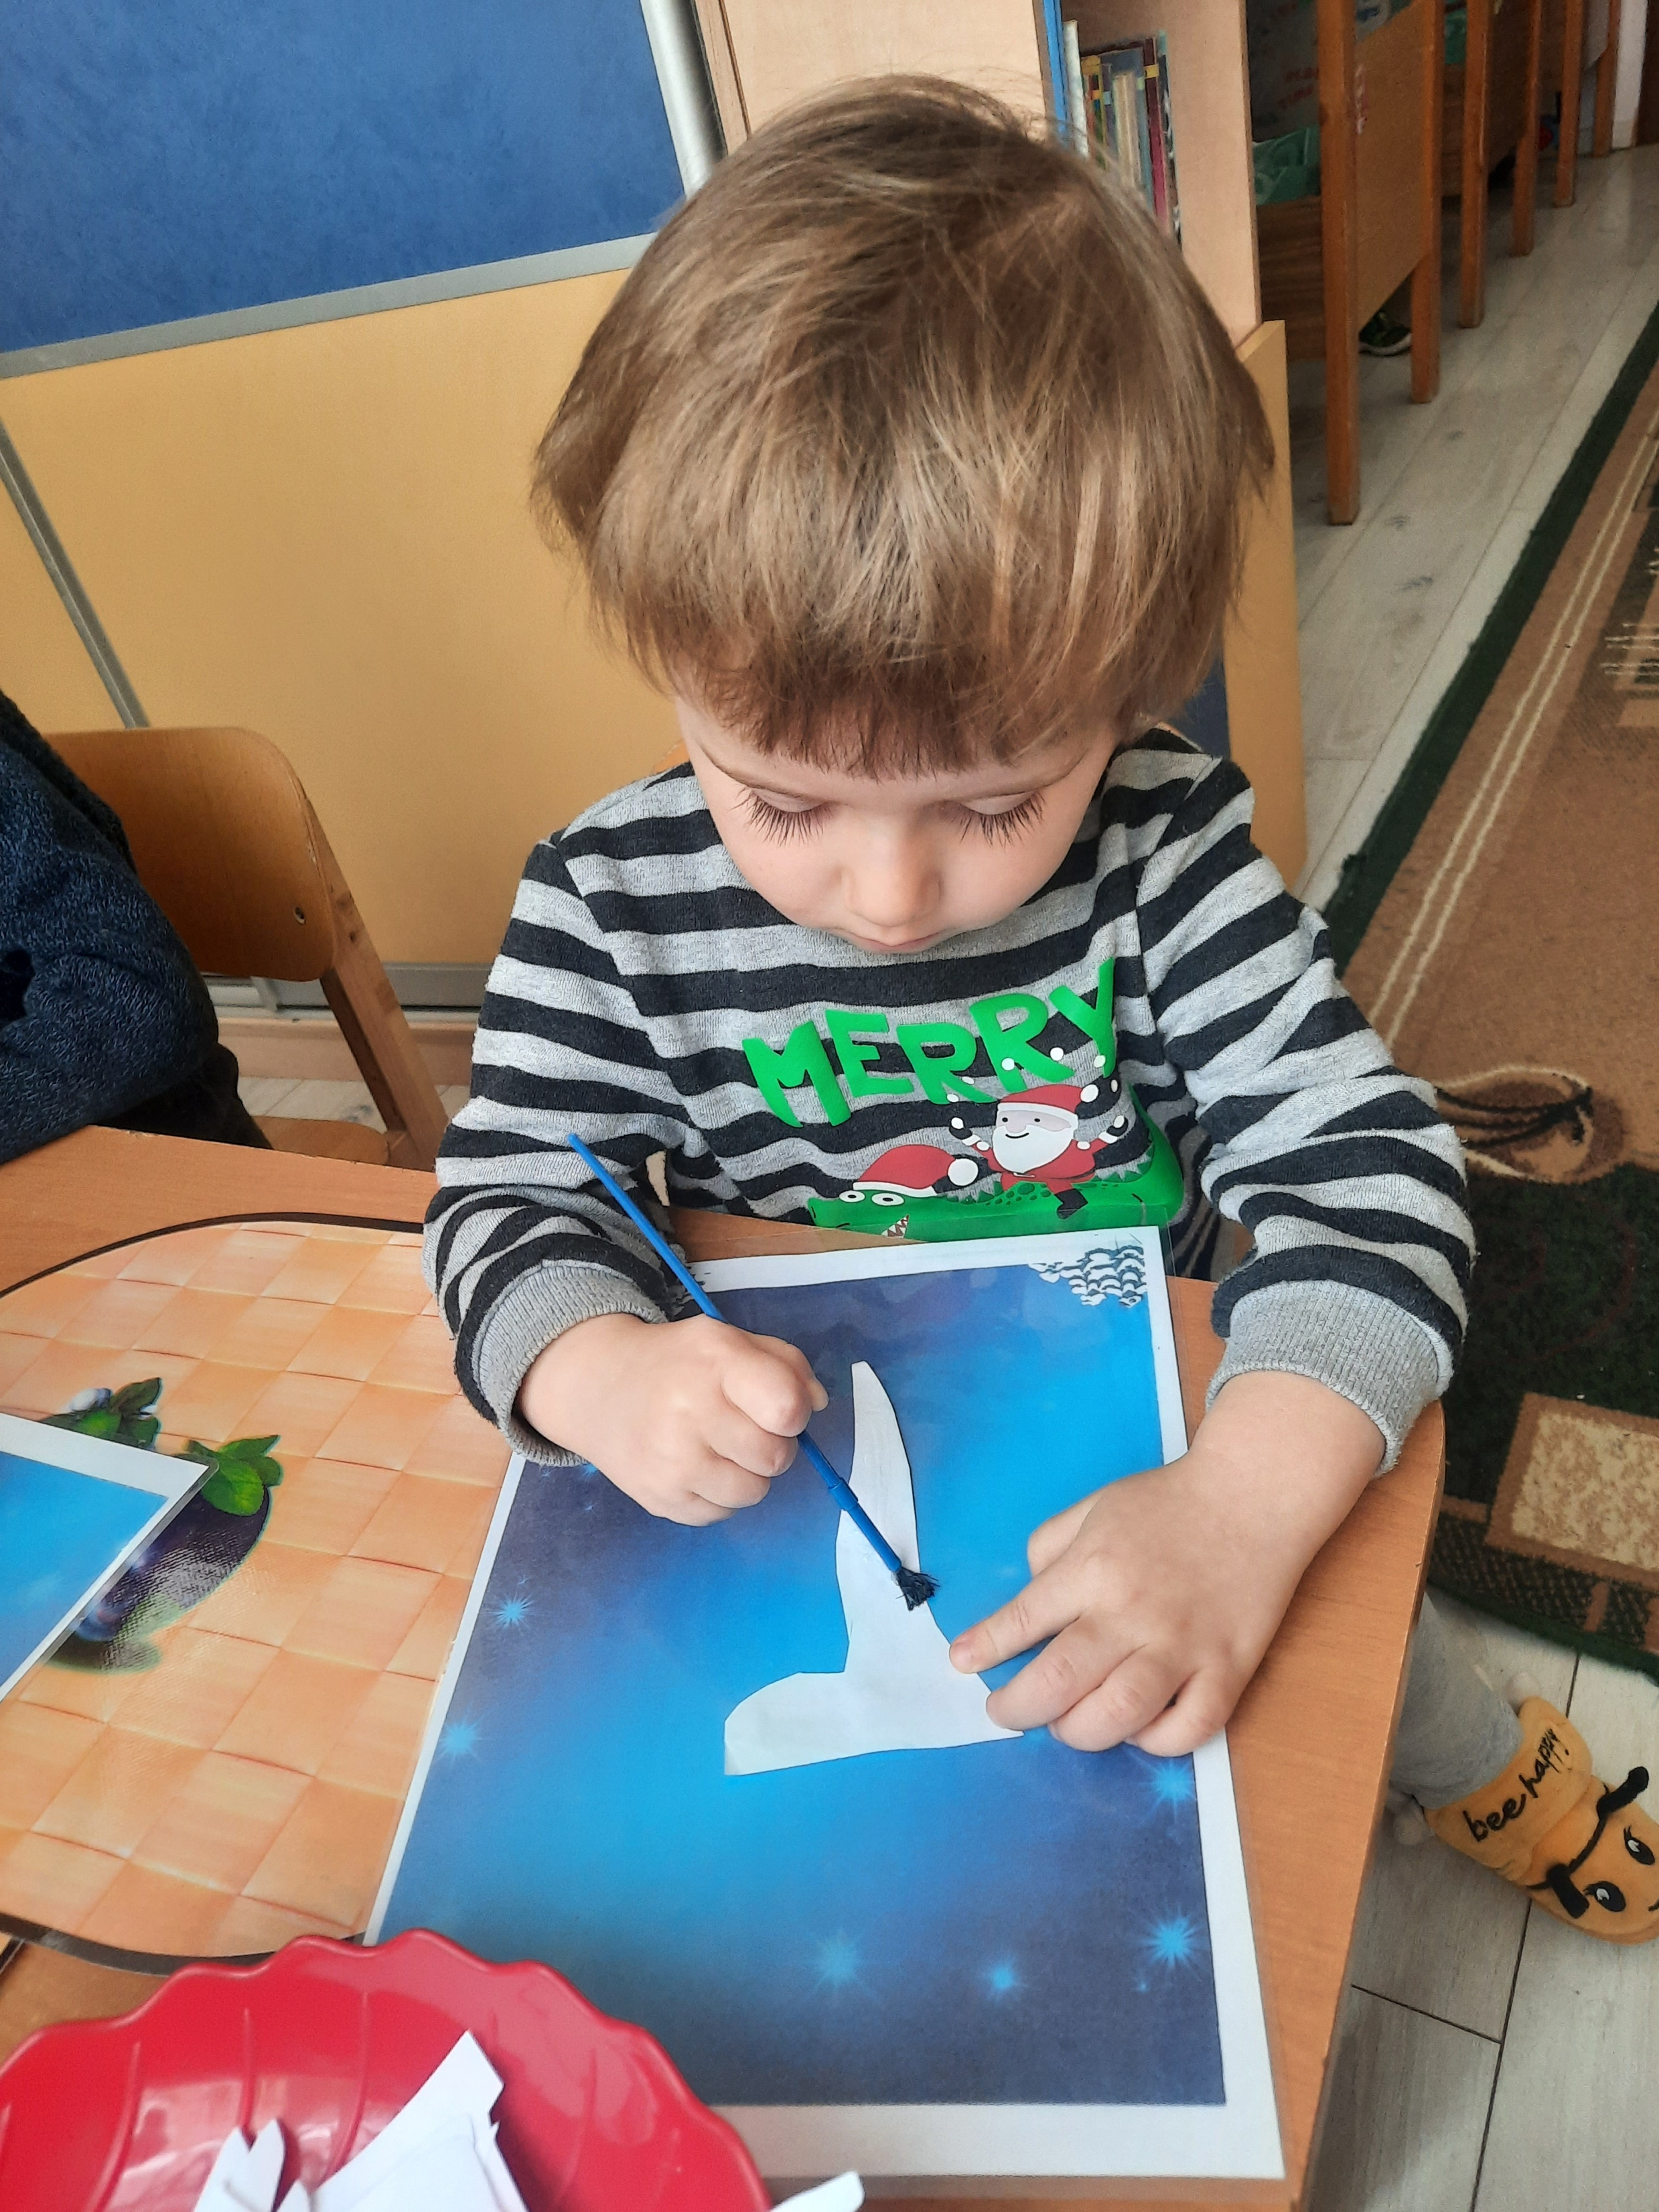

Slide 4
Науково доведено, що від розвитку дрібної моторики прямо-пропорційно залежать розвиток інтелекту, мовлення, уваги, уяви, пам’яті, зорових аналізаторів. Навички дрібної моторики допомагають дитині обстежувати, аналізувати, порівнювати, класифікувати навколишні предмети й відповідно краще розуміти світ, у якому вона живе.

Slide 5
У дитинстві, коли активно формуються мовленнєві зони, надзвичайно важливий вплив на їхній подальший розвиток мають імпульси, що надходять від пальців рук до кори головного мозку та стимулюють мовленнєву й розумову діяльність. Ще більше, прості рухи кистей допомагають зняти загальне напруження, що сприяє покращенню вимови звуків, побудові логічно правильних, семантично зв’язних висловлювань.

Slide 6
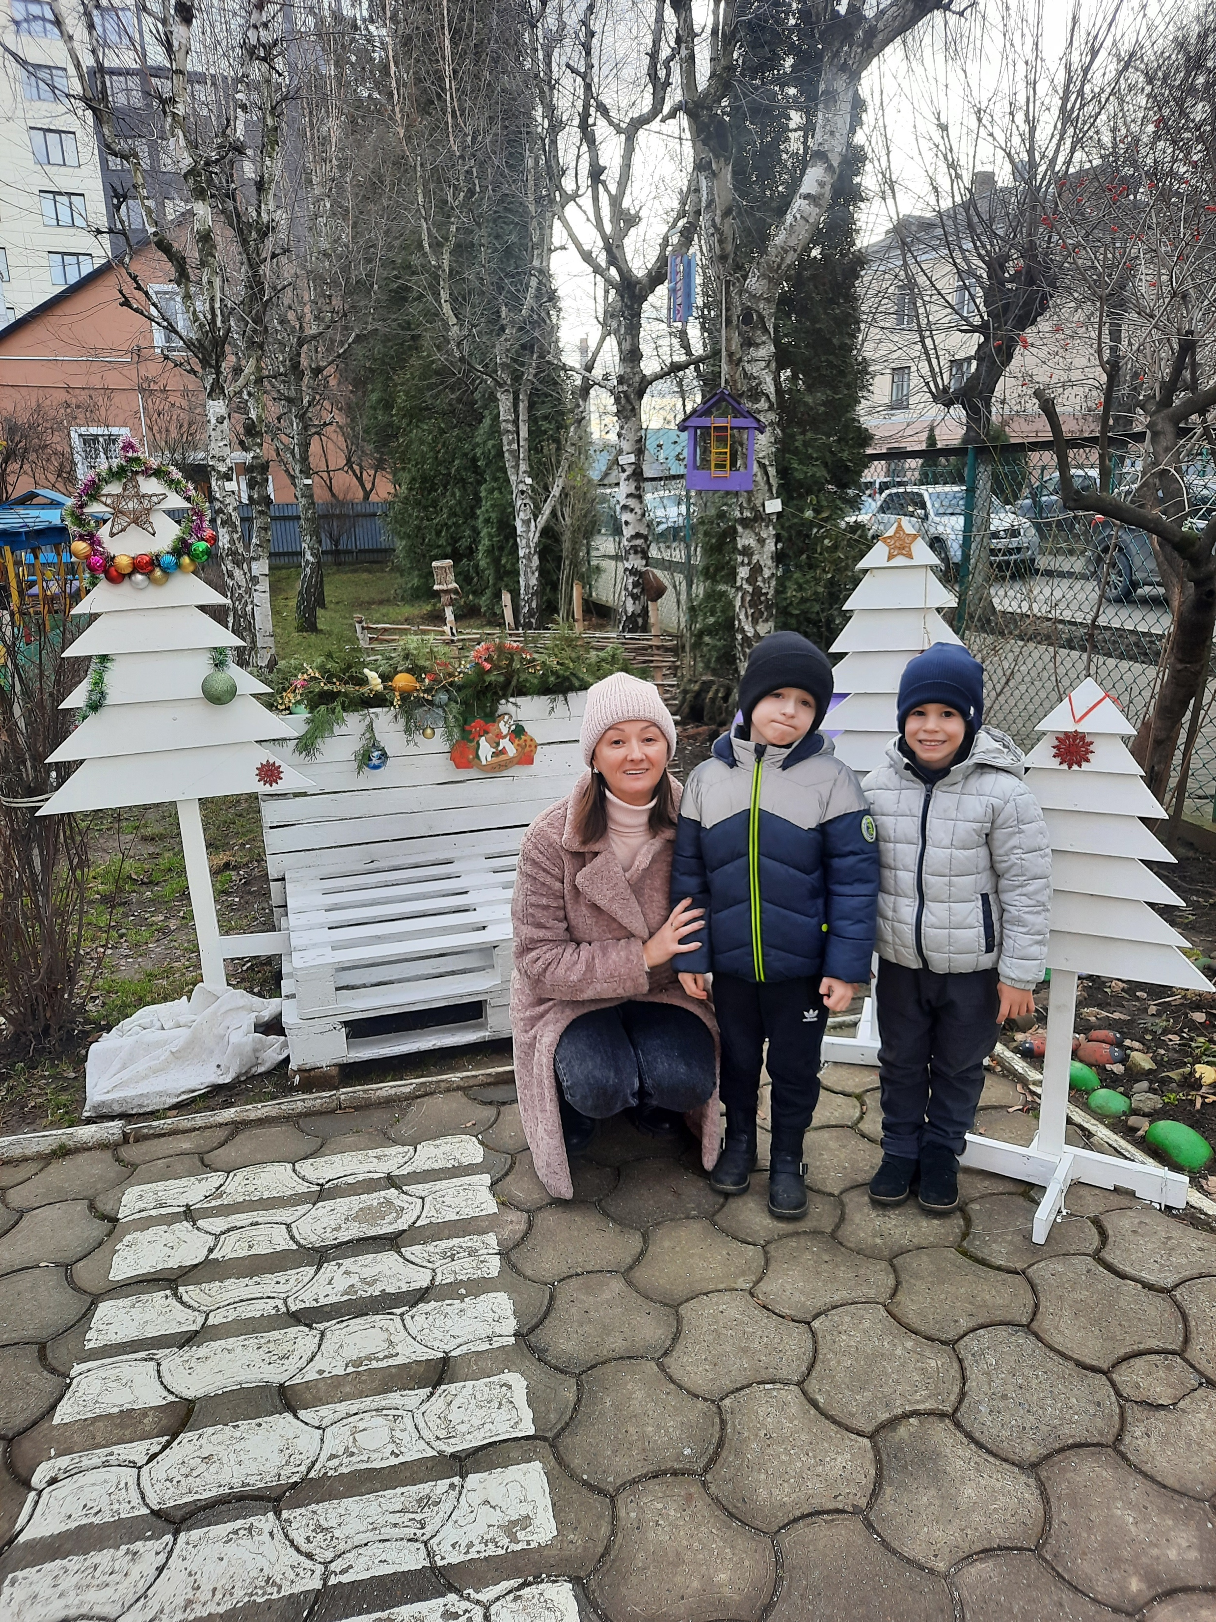
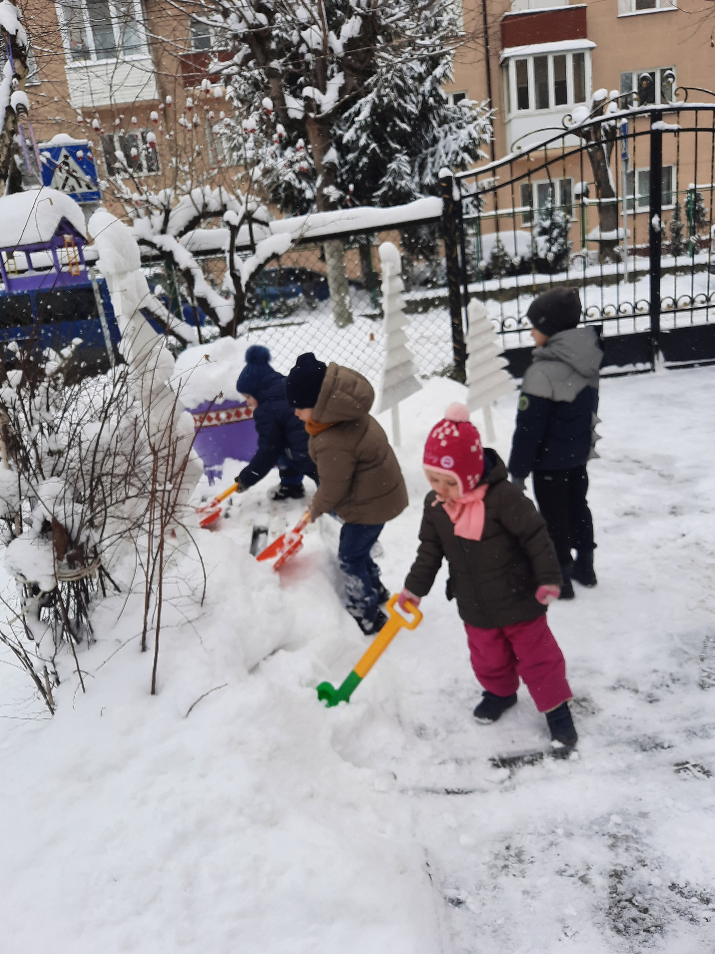
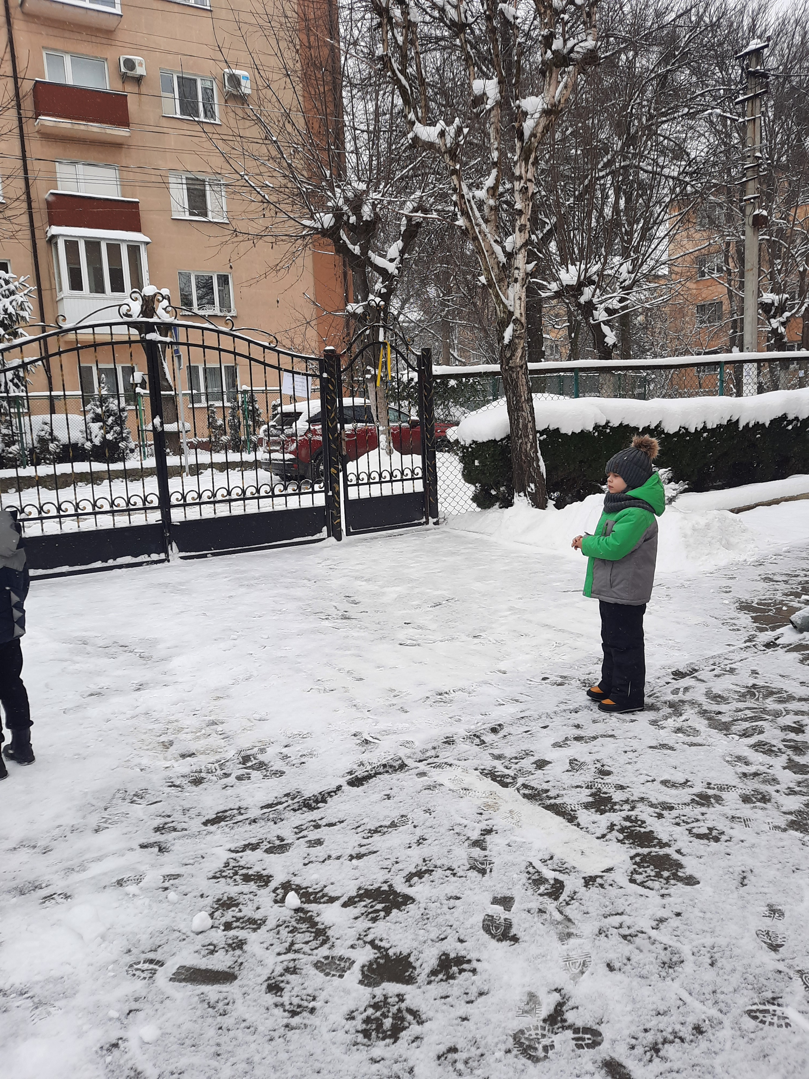

Slide 7
Саме тому тренування пальців рук, розвиток дрібної моторики — необхідний стимул інтенсивного розвитку мовлення дитини, і воно набуває особливого розвивального, корекційного значення в роботі з дітьми.
Різноманітні вправи та завдання для пальчиків не тільки сприяють розвитку мовлення та інтелектуальних здібностей дитини, а й допомагають організувати діяльність дитини впродовж дня, відволікти, розвеселити, забезпечити психологічний комфорт.

Slide 8
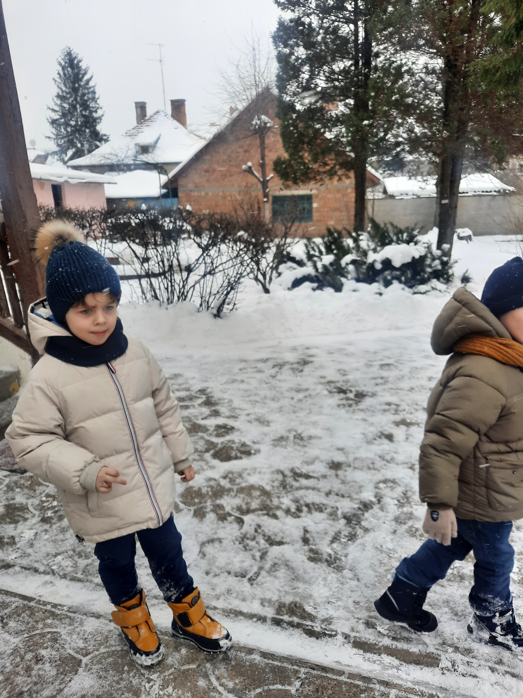
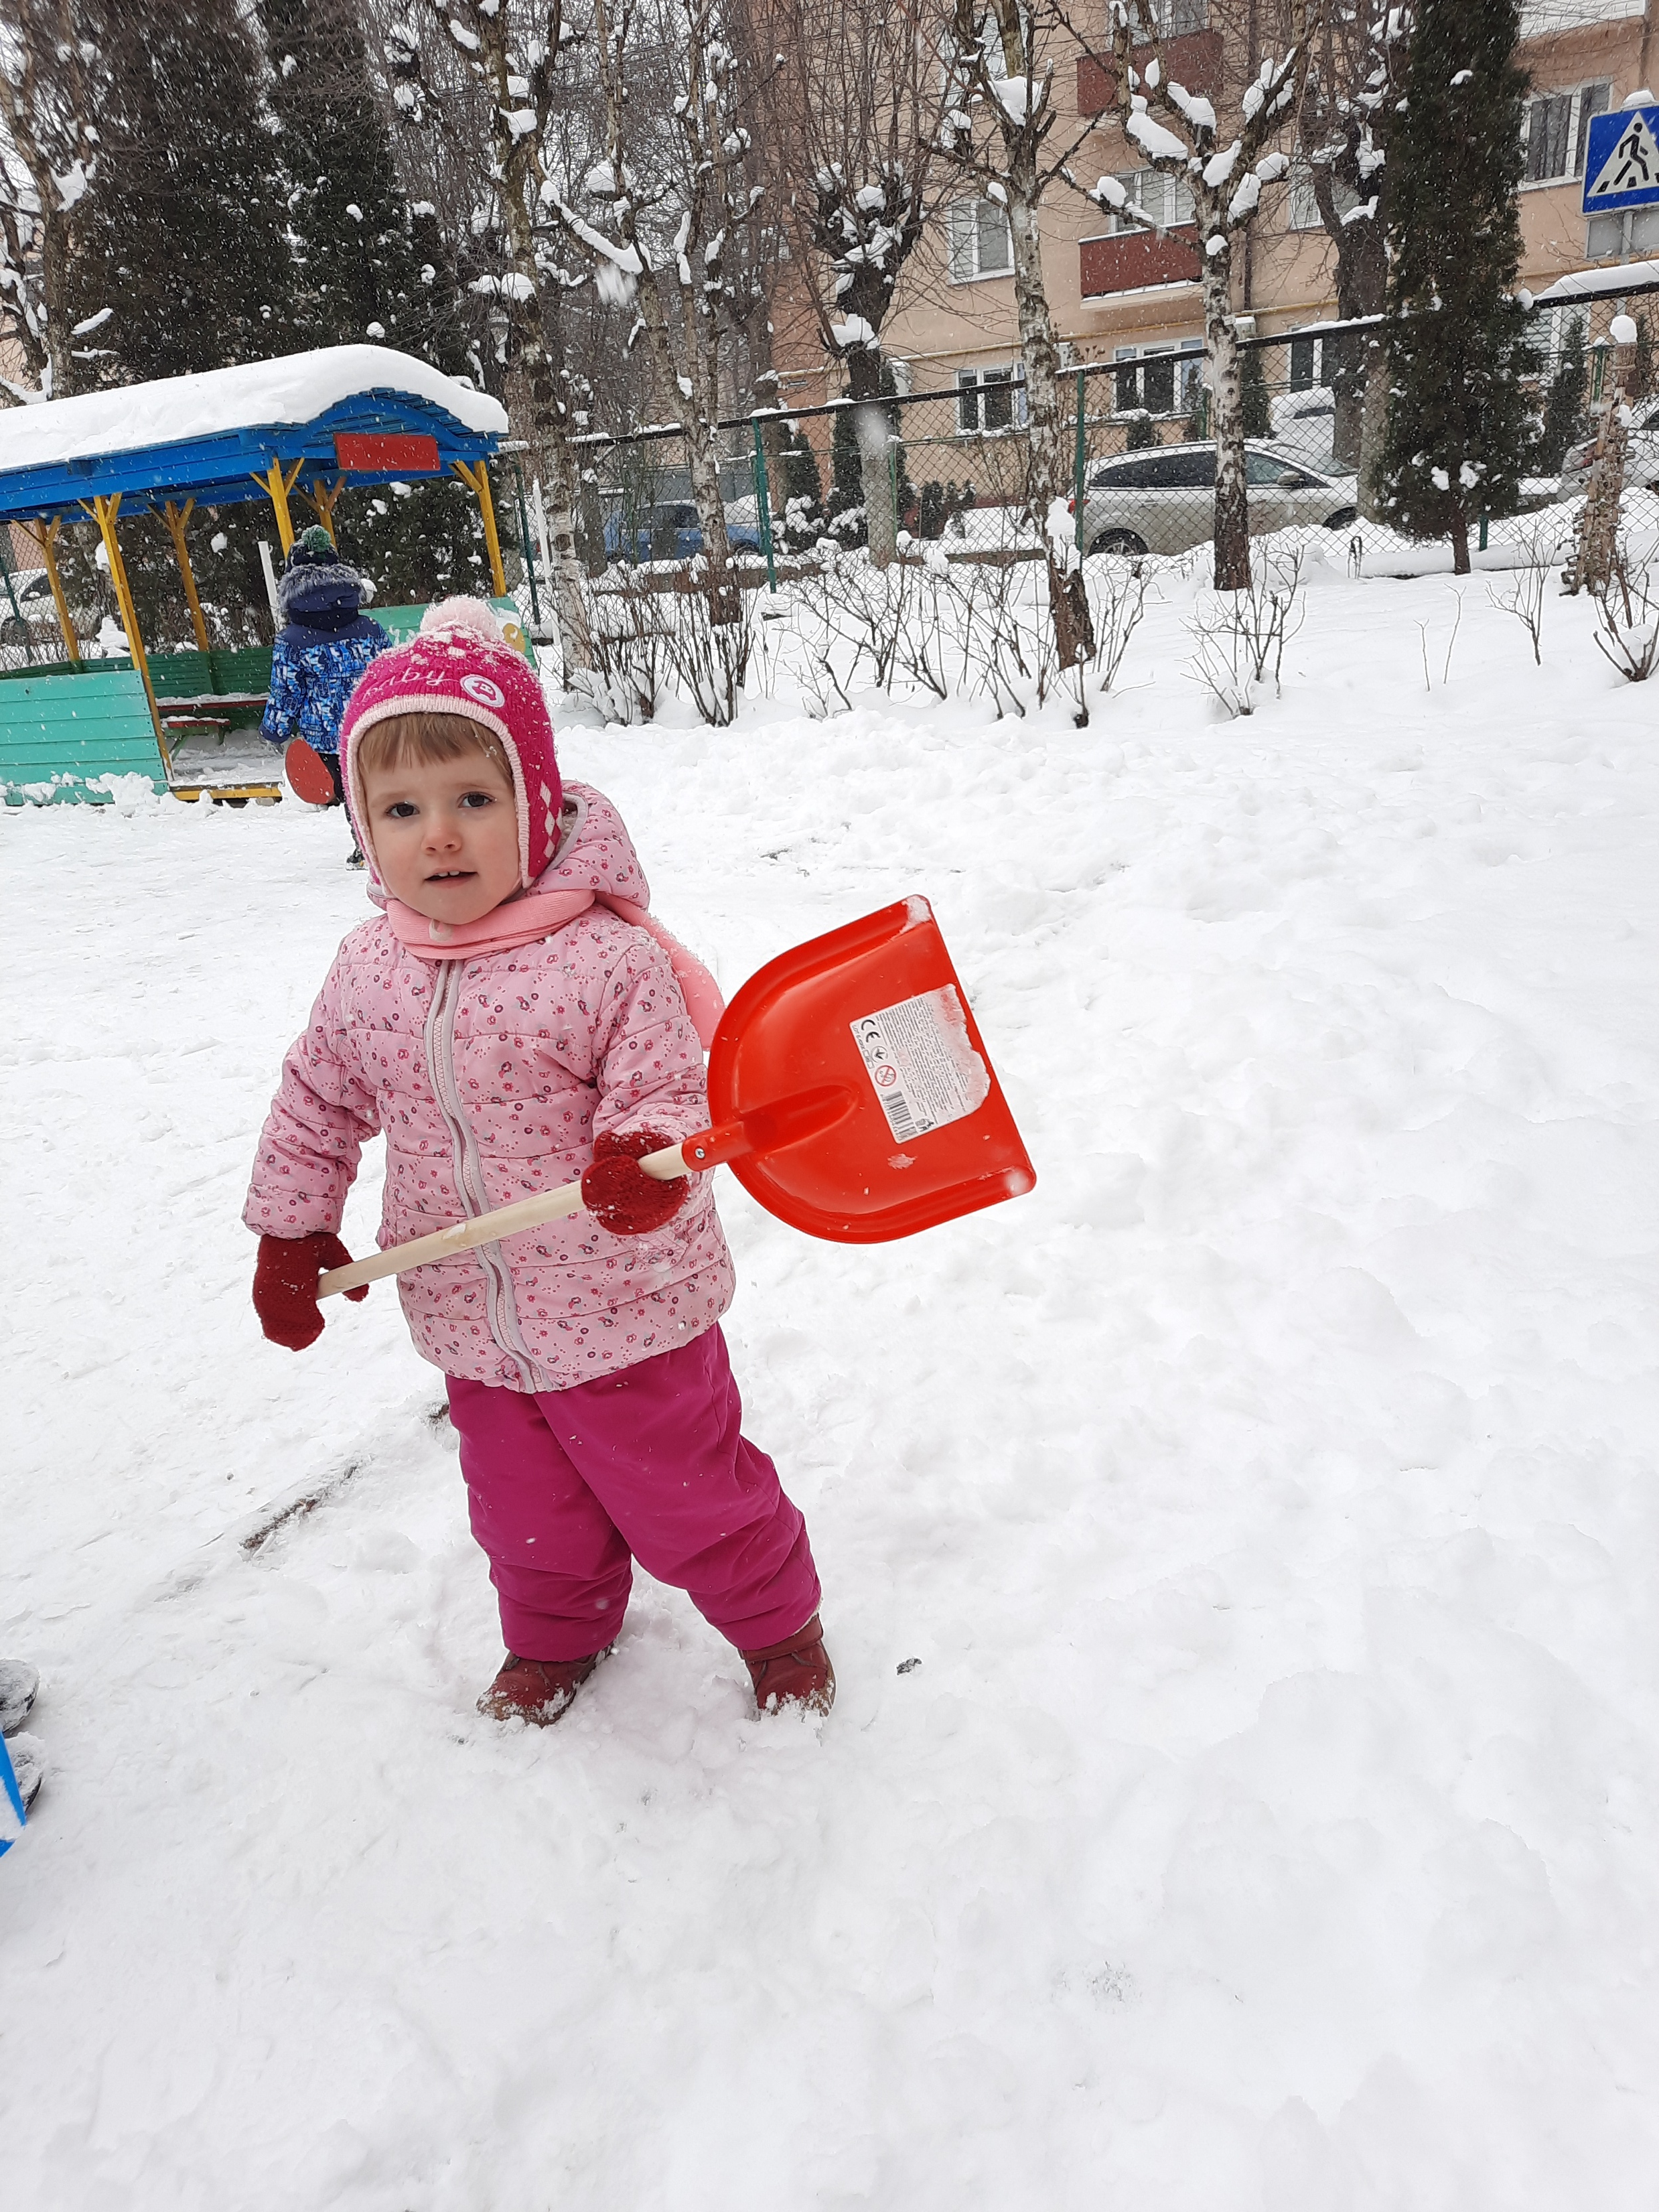
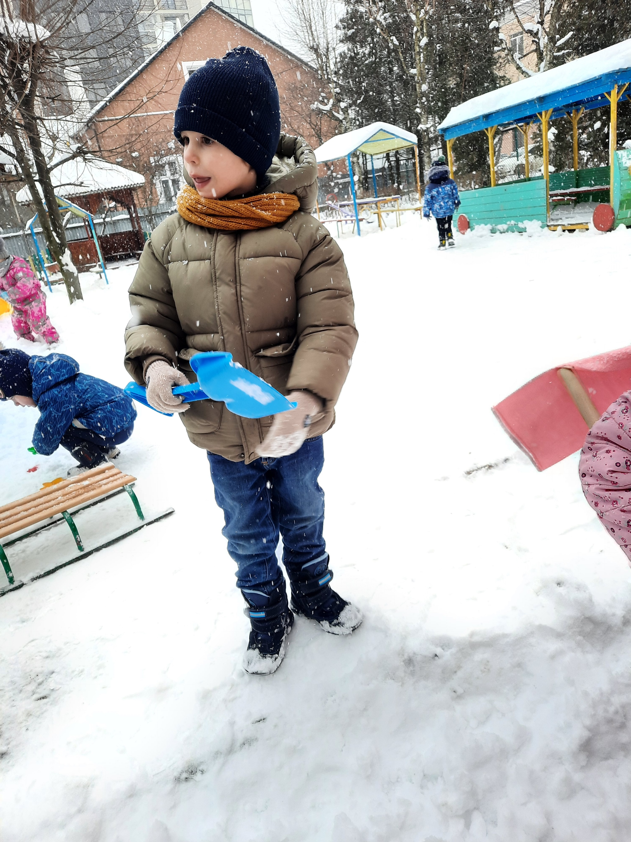
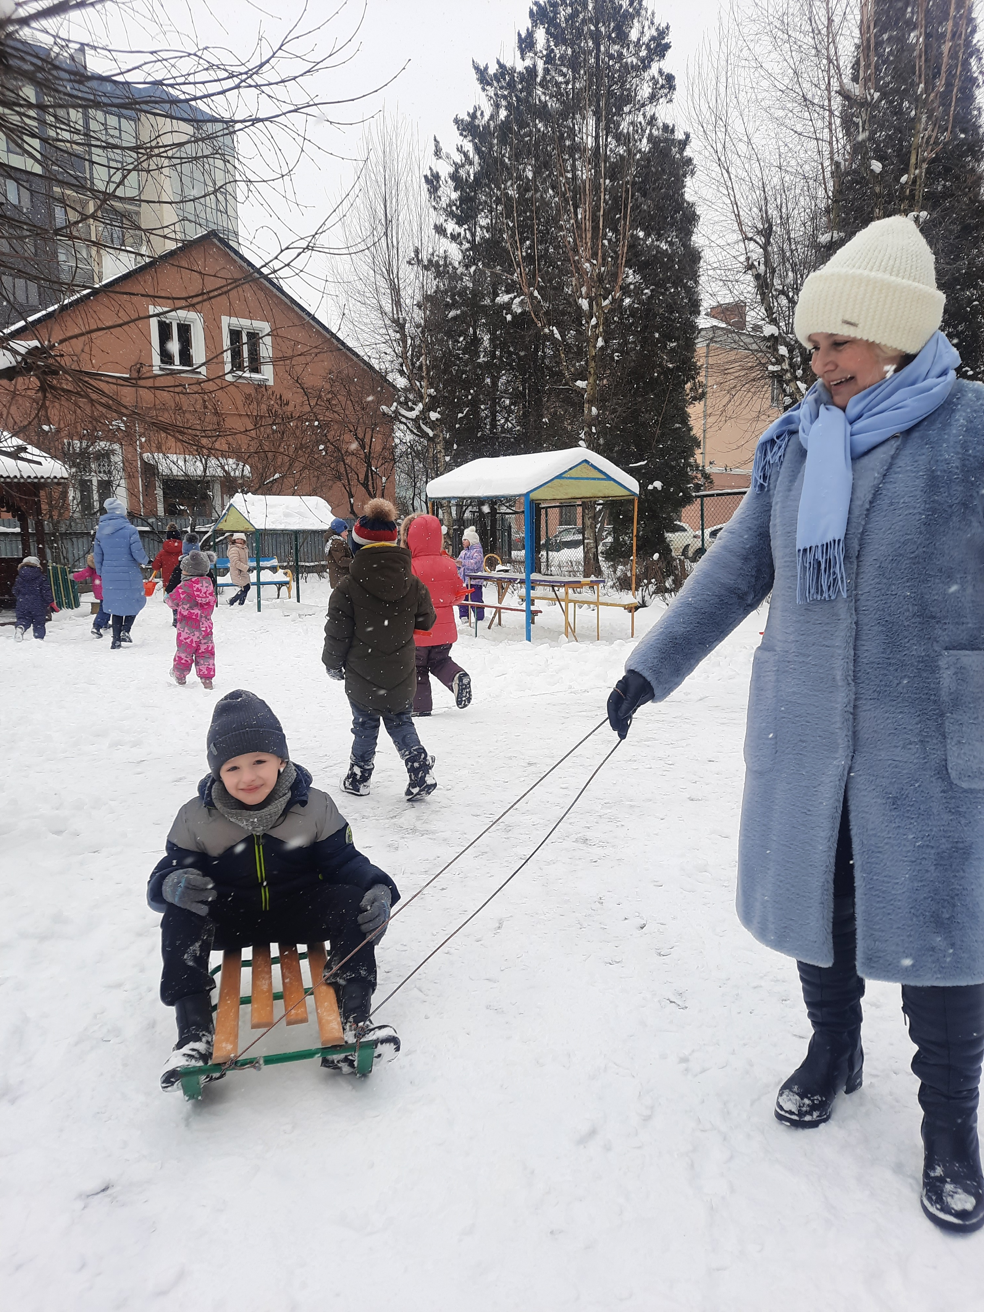
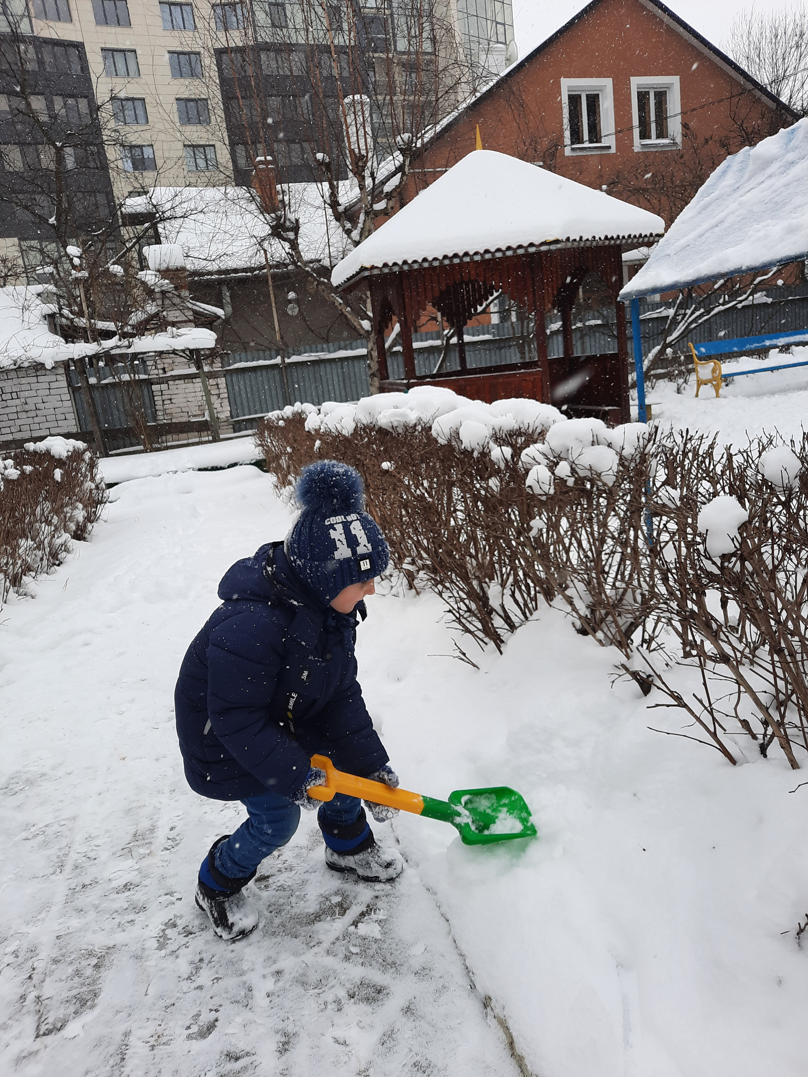
Існує вислів, що наш розум - на кінчиках пальців.
Розвинена дрібна моторика рук - це ніщо інше, як спритність рук.

Slide 9
Зараз, на жаль, у більшості дітей спостерігається відставання в моторному розвитку. Якщо раніше діти разом з дорослими більше працювали руками: зав'язували шнурівки на взутті, перебирали крупу, в'язали і вишивали, то зараз цим мало хто займається. Тому у них слабо розвинена дрібна моторика. В сучасному світі взуття роблять на липучках або замках, тому діти не вміють зав'язувати шнурки. В результаті чого у більшості дітей спостерігається неготовність до письма або проблеми з вимовою.

Slide 10
Чим краще розвинені пальчики, тим краще розвинена мова.
Якщо рух пальців рук відповідає віку, то й мовленнєвий розвиток знаходиться в межах норми; якщо рух пальців відстає, то затримується і мовленнєвий розвиток.
Мова вдосконалюється під впливом імпульсів від рук, точніше, від пальців. Тому, якщо Ви хочете, щоб дитина добре говорила, розвивайте її ручки!

Slide 11
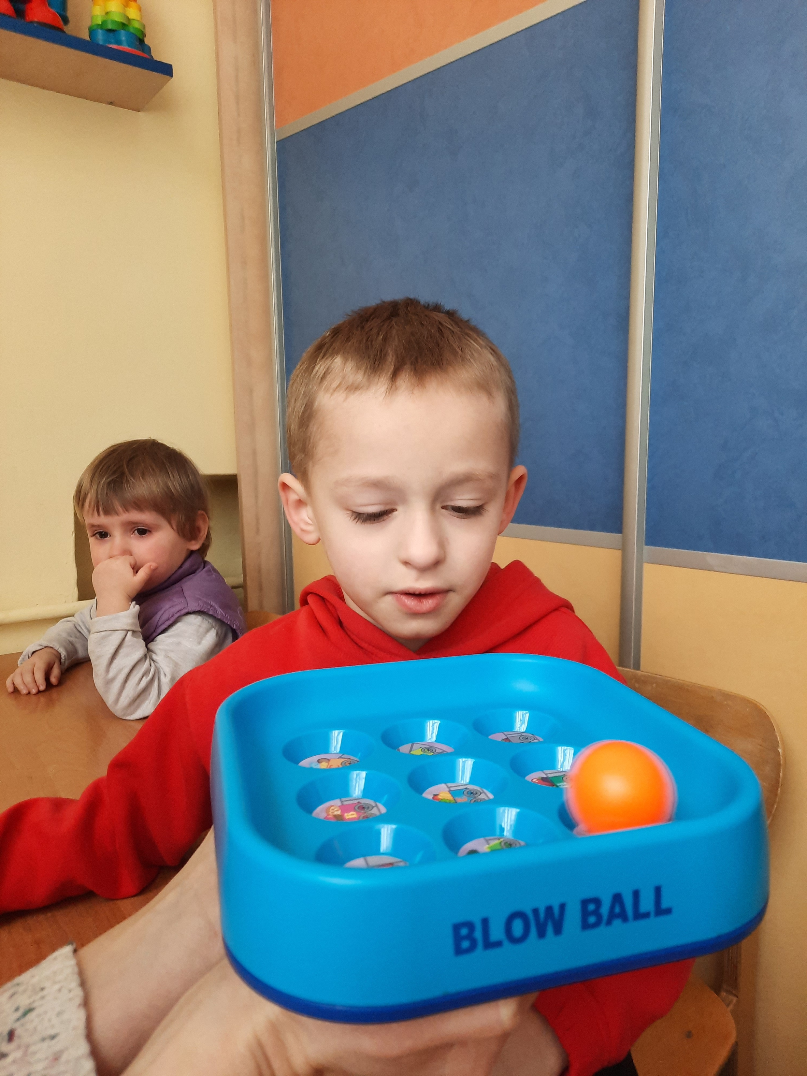
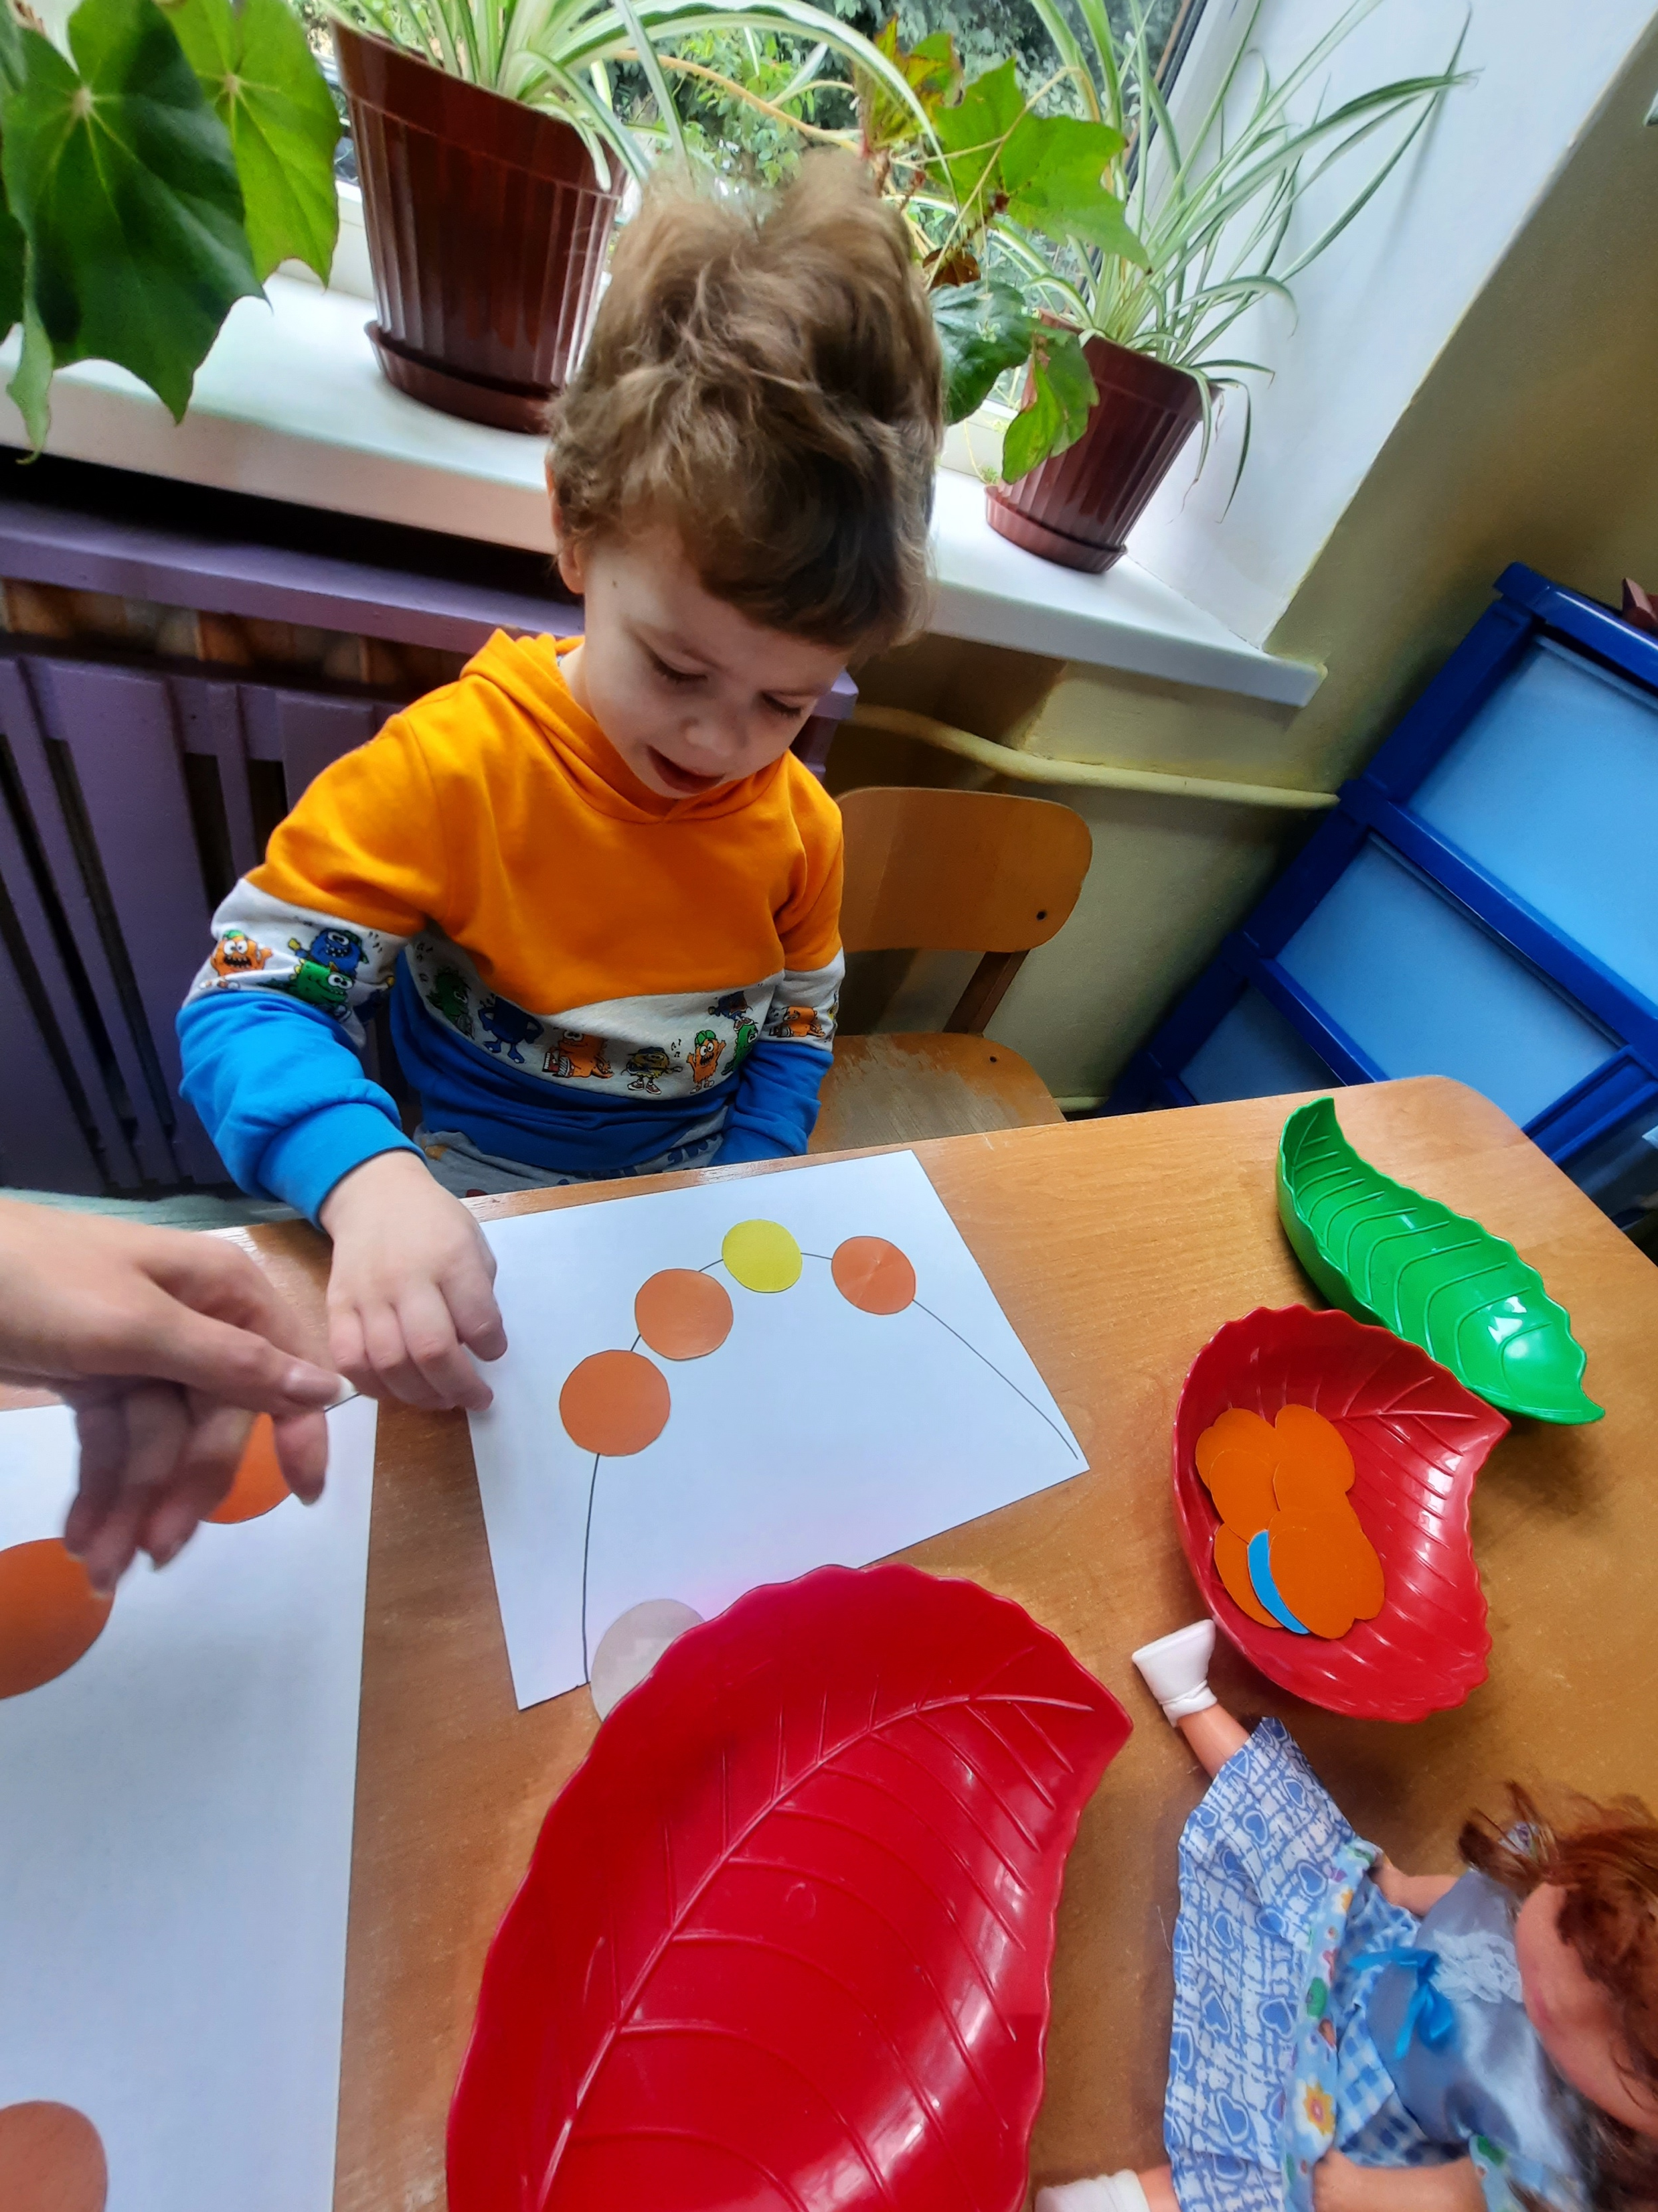
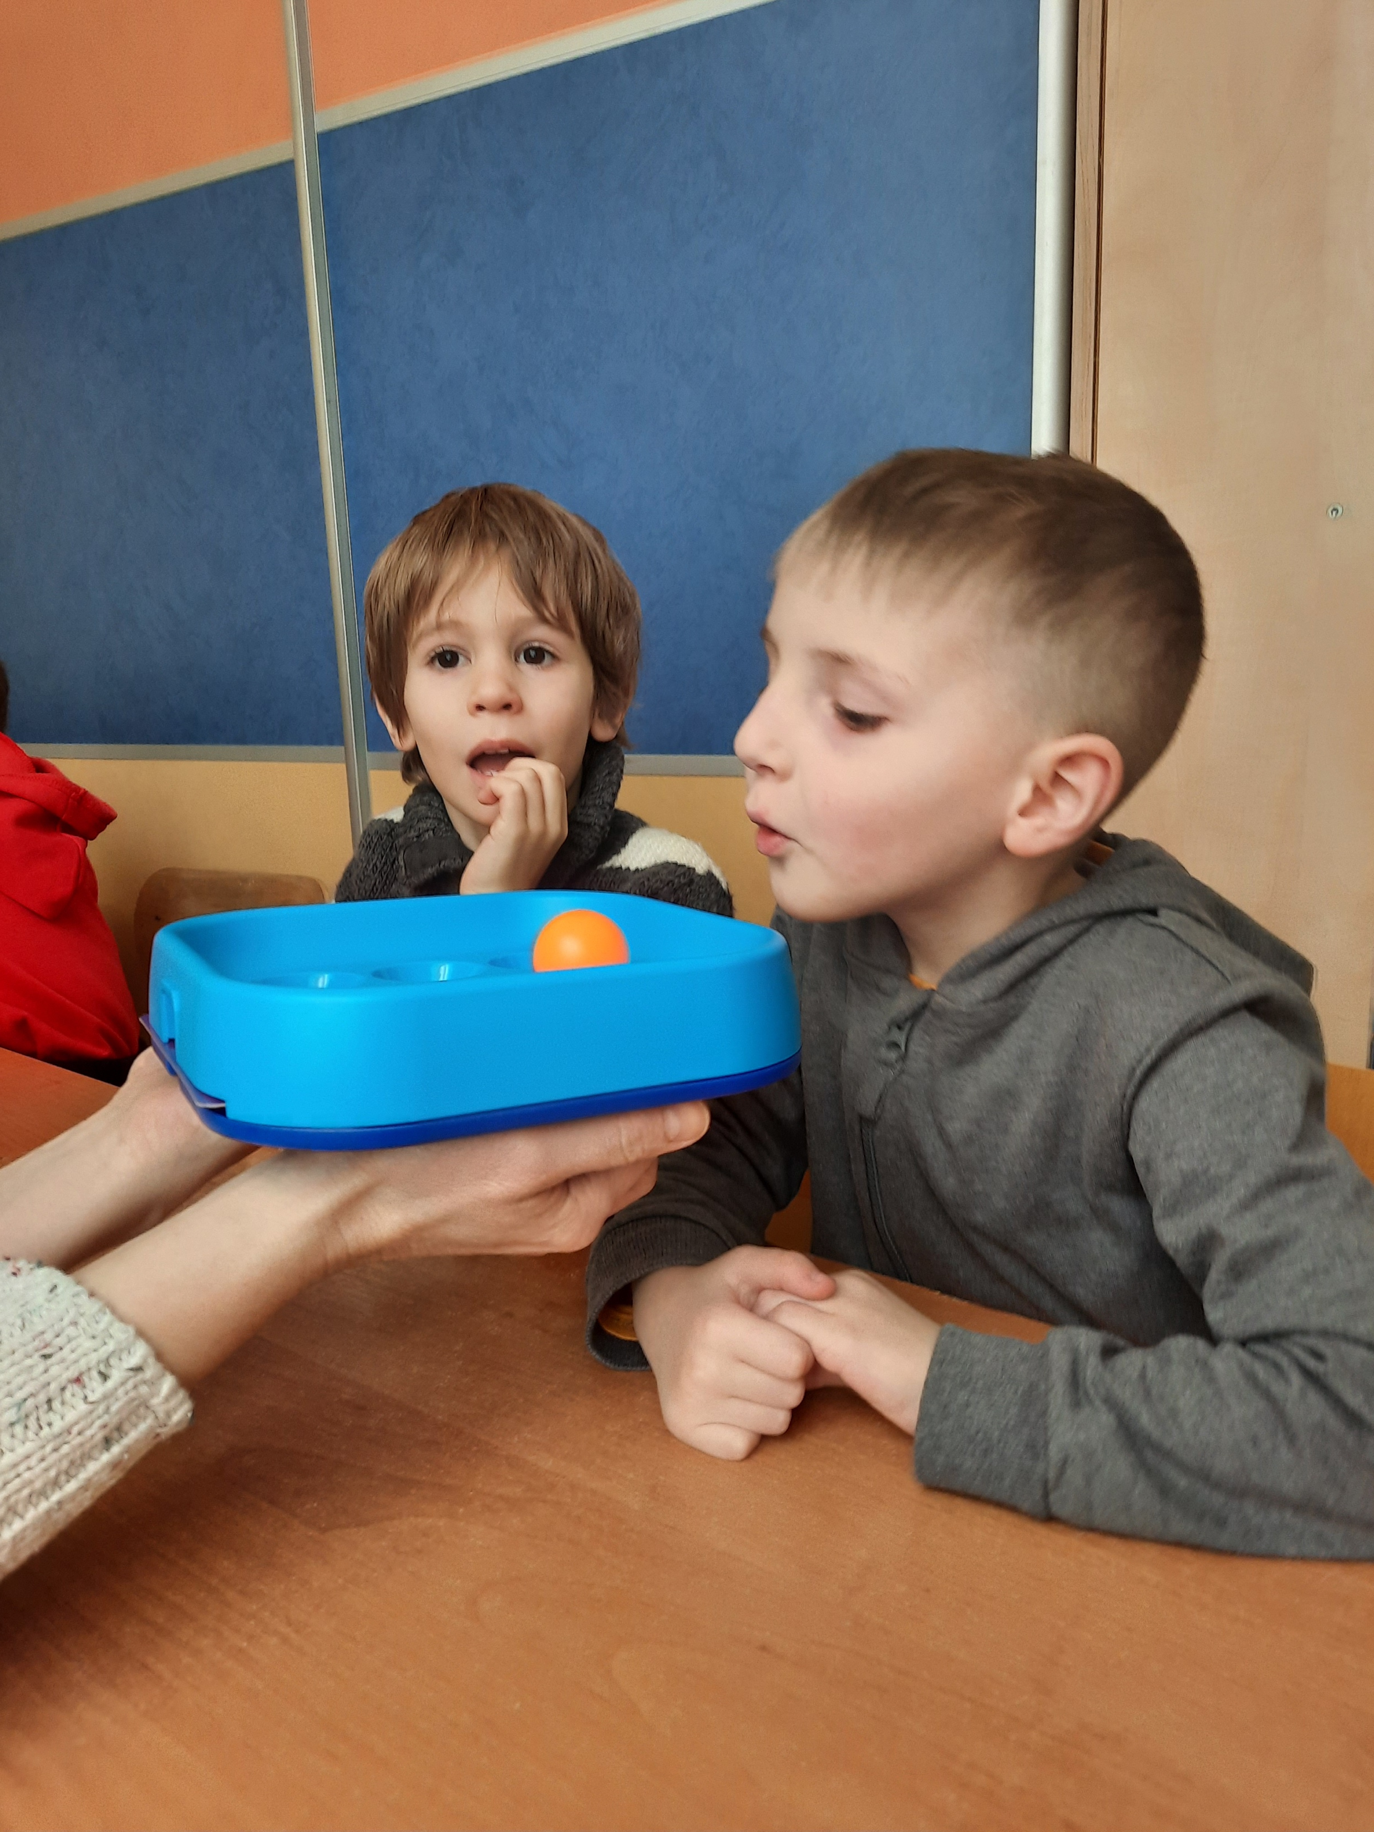
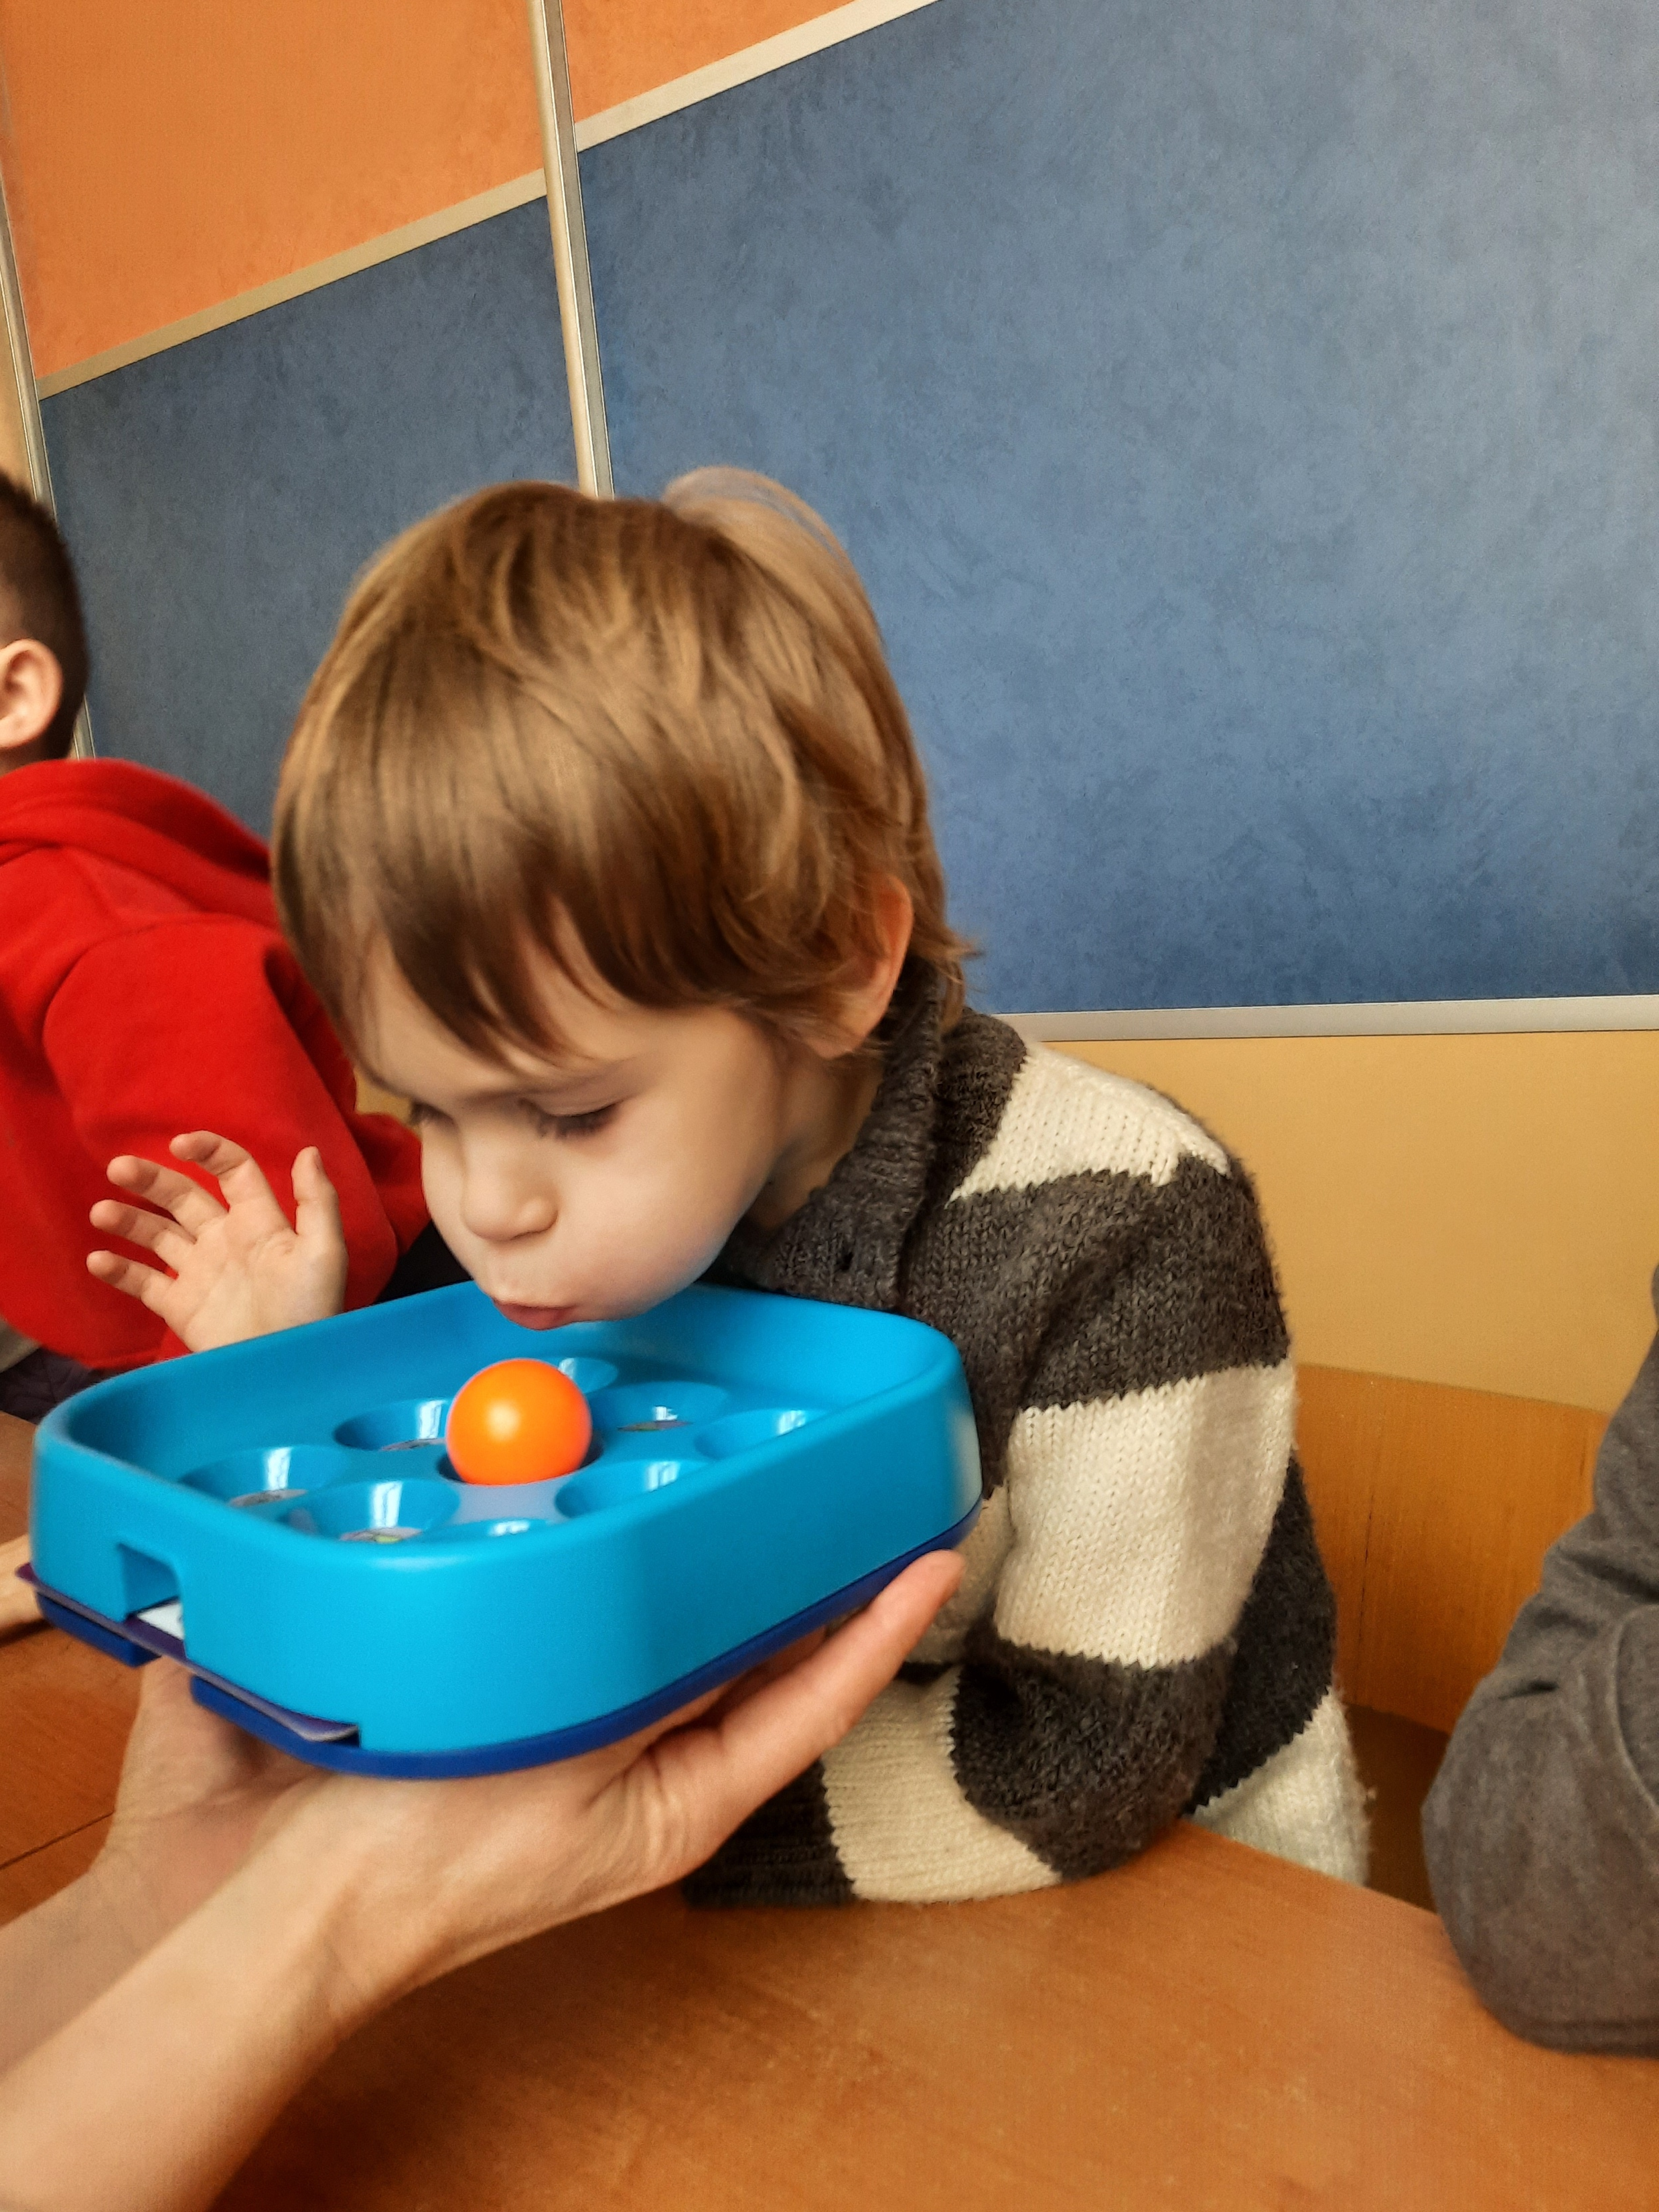

Slide 12
Чим краще розвинені пальчики, тим краще розвинена мова. Якщо рух пальців рук відповідає віку, то й мовленнэвий розвиток знаходиться в межах норми; якщо рух пальців відстає, то затримується і мовленнєвий розвиток.
Мова вдосконалюється під впливом імпульсів від рук, точніше, від пальців. Тому, якщо Ви хочете, щоб дитина добре говорила, розвивайте її ручки!

Slide 13
Сенсомоторний розвиток дитини відбувається в ході спеціальних ігор-занять, в процесі дидактичних ігор і вправ, в продуктивних видах діяльності (аплікація, малювання, ліплення, конструювання, моделювання), в процесі праці в природі, в повсякденному житті дітей: в грі, на прогулянці, в побуті, в процесі практичних дій з предметами і спостережень.

Slide 14
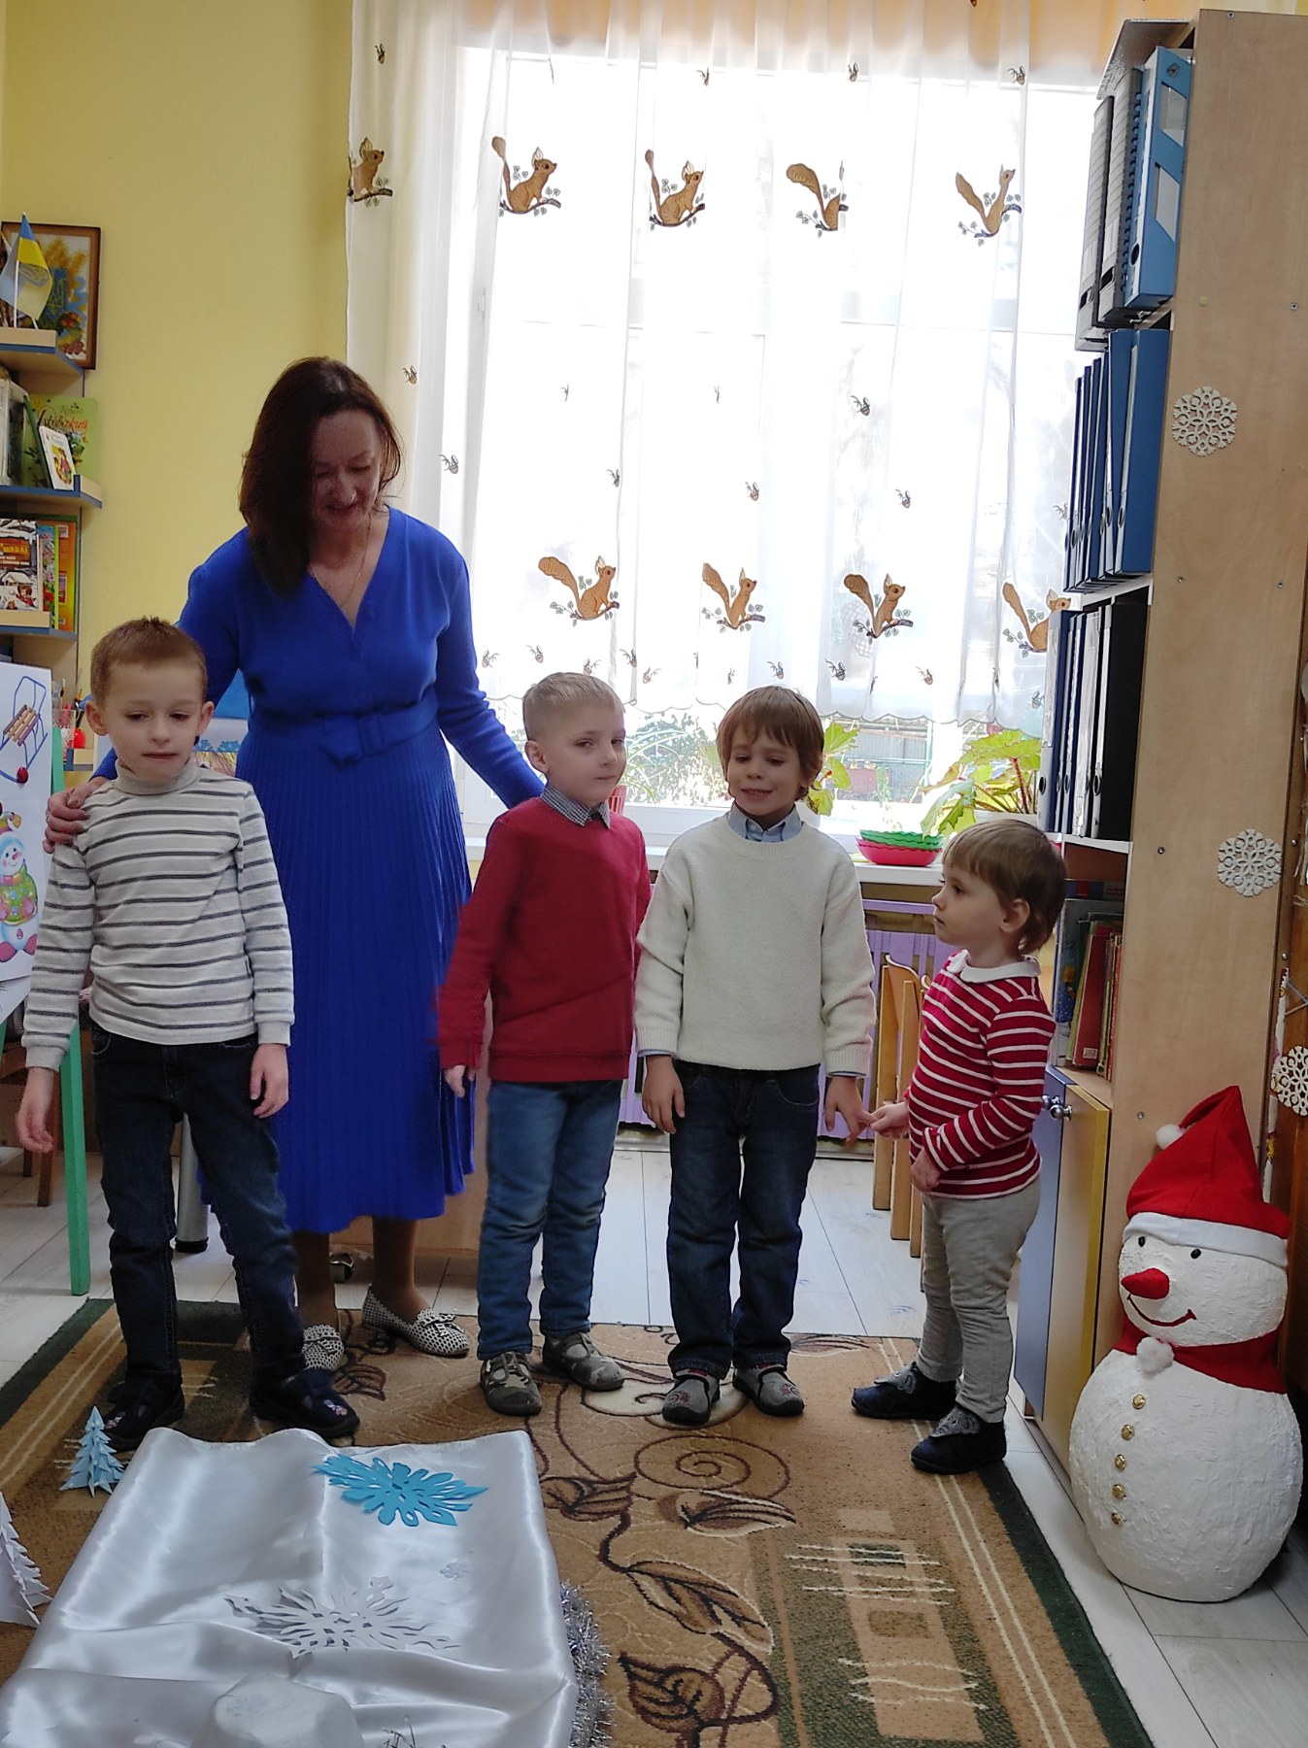
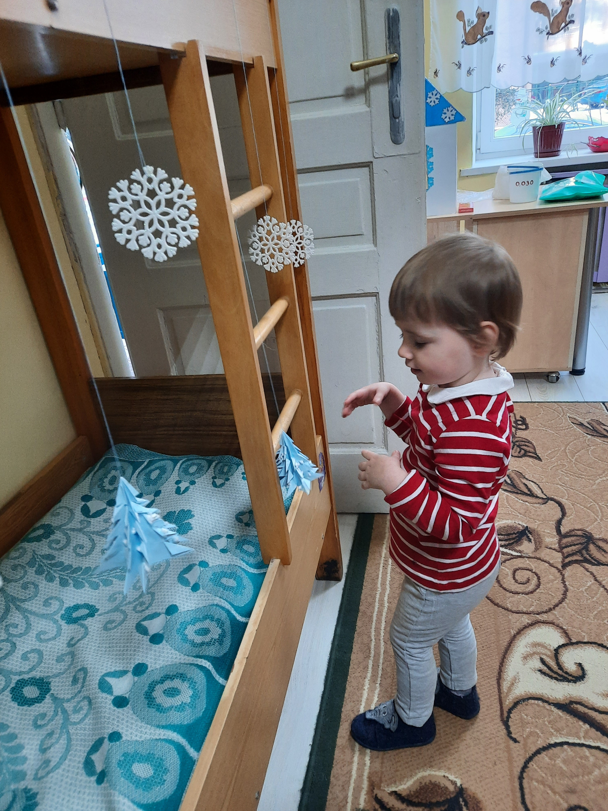
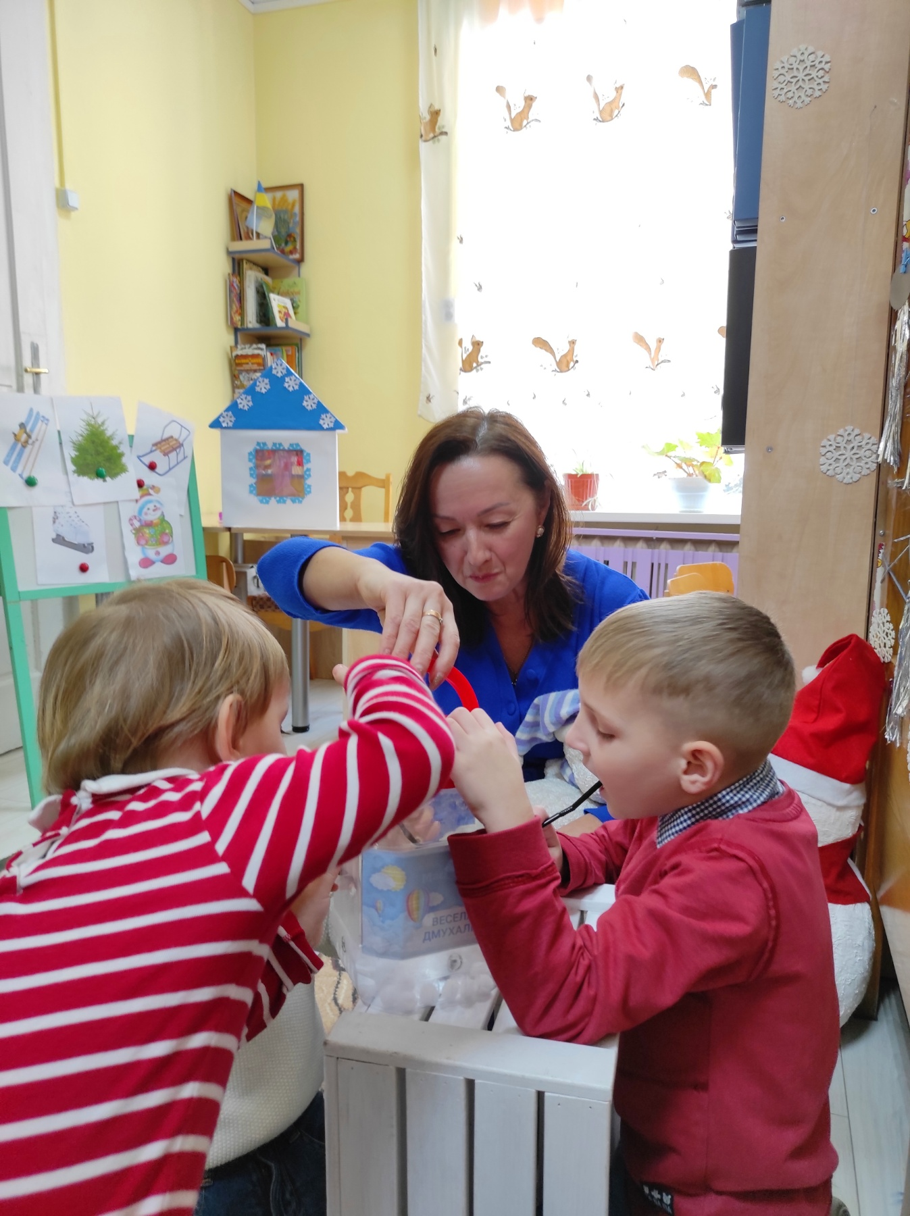
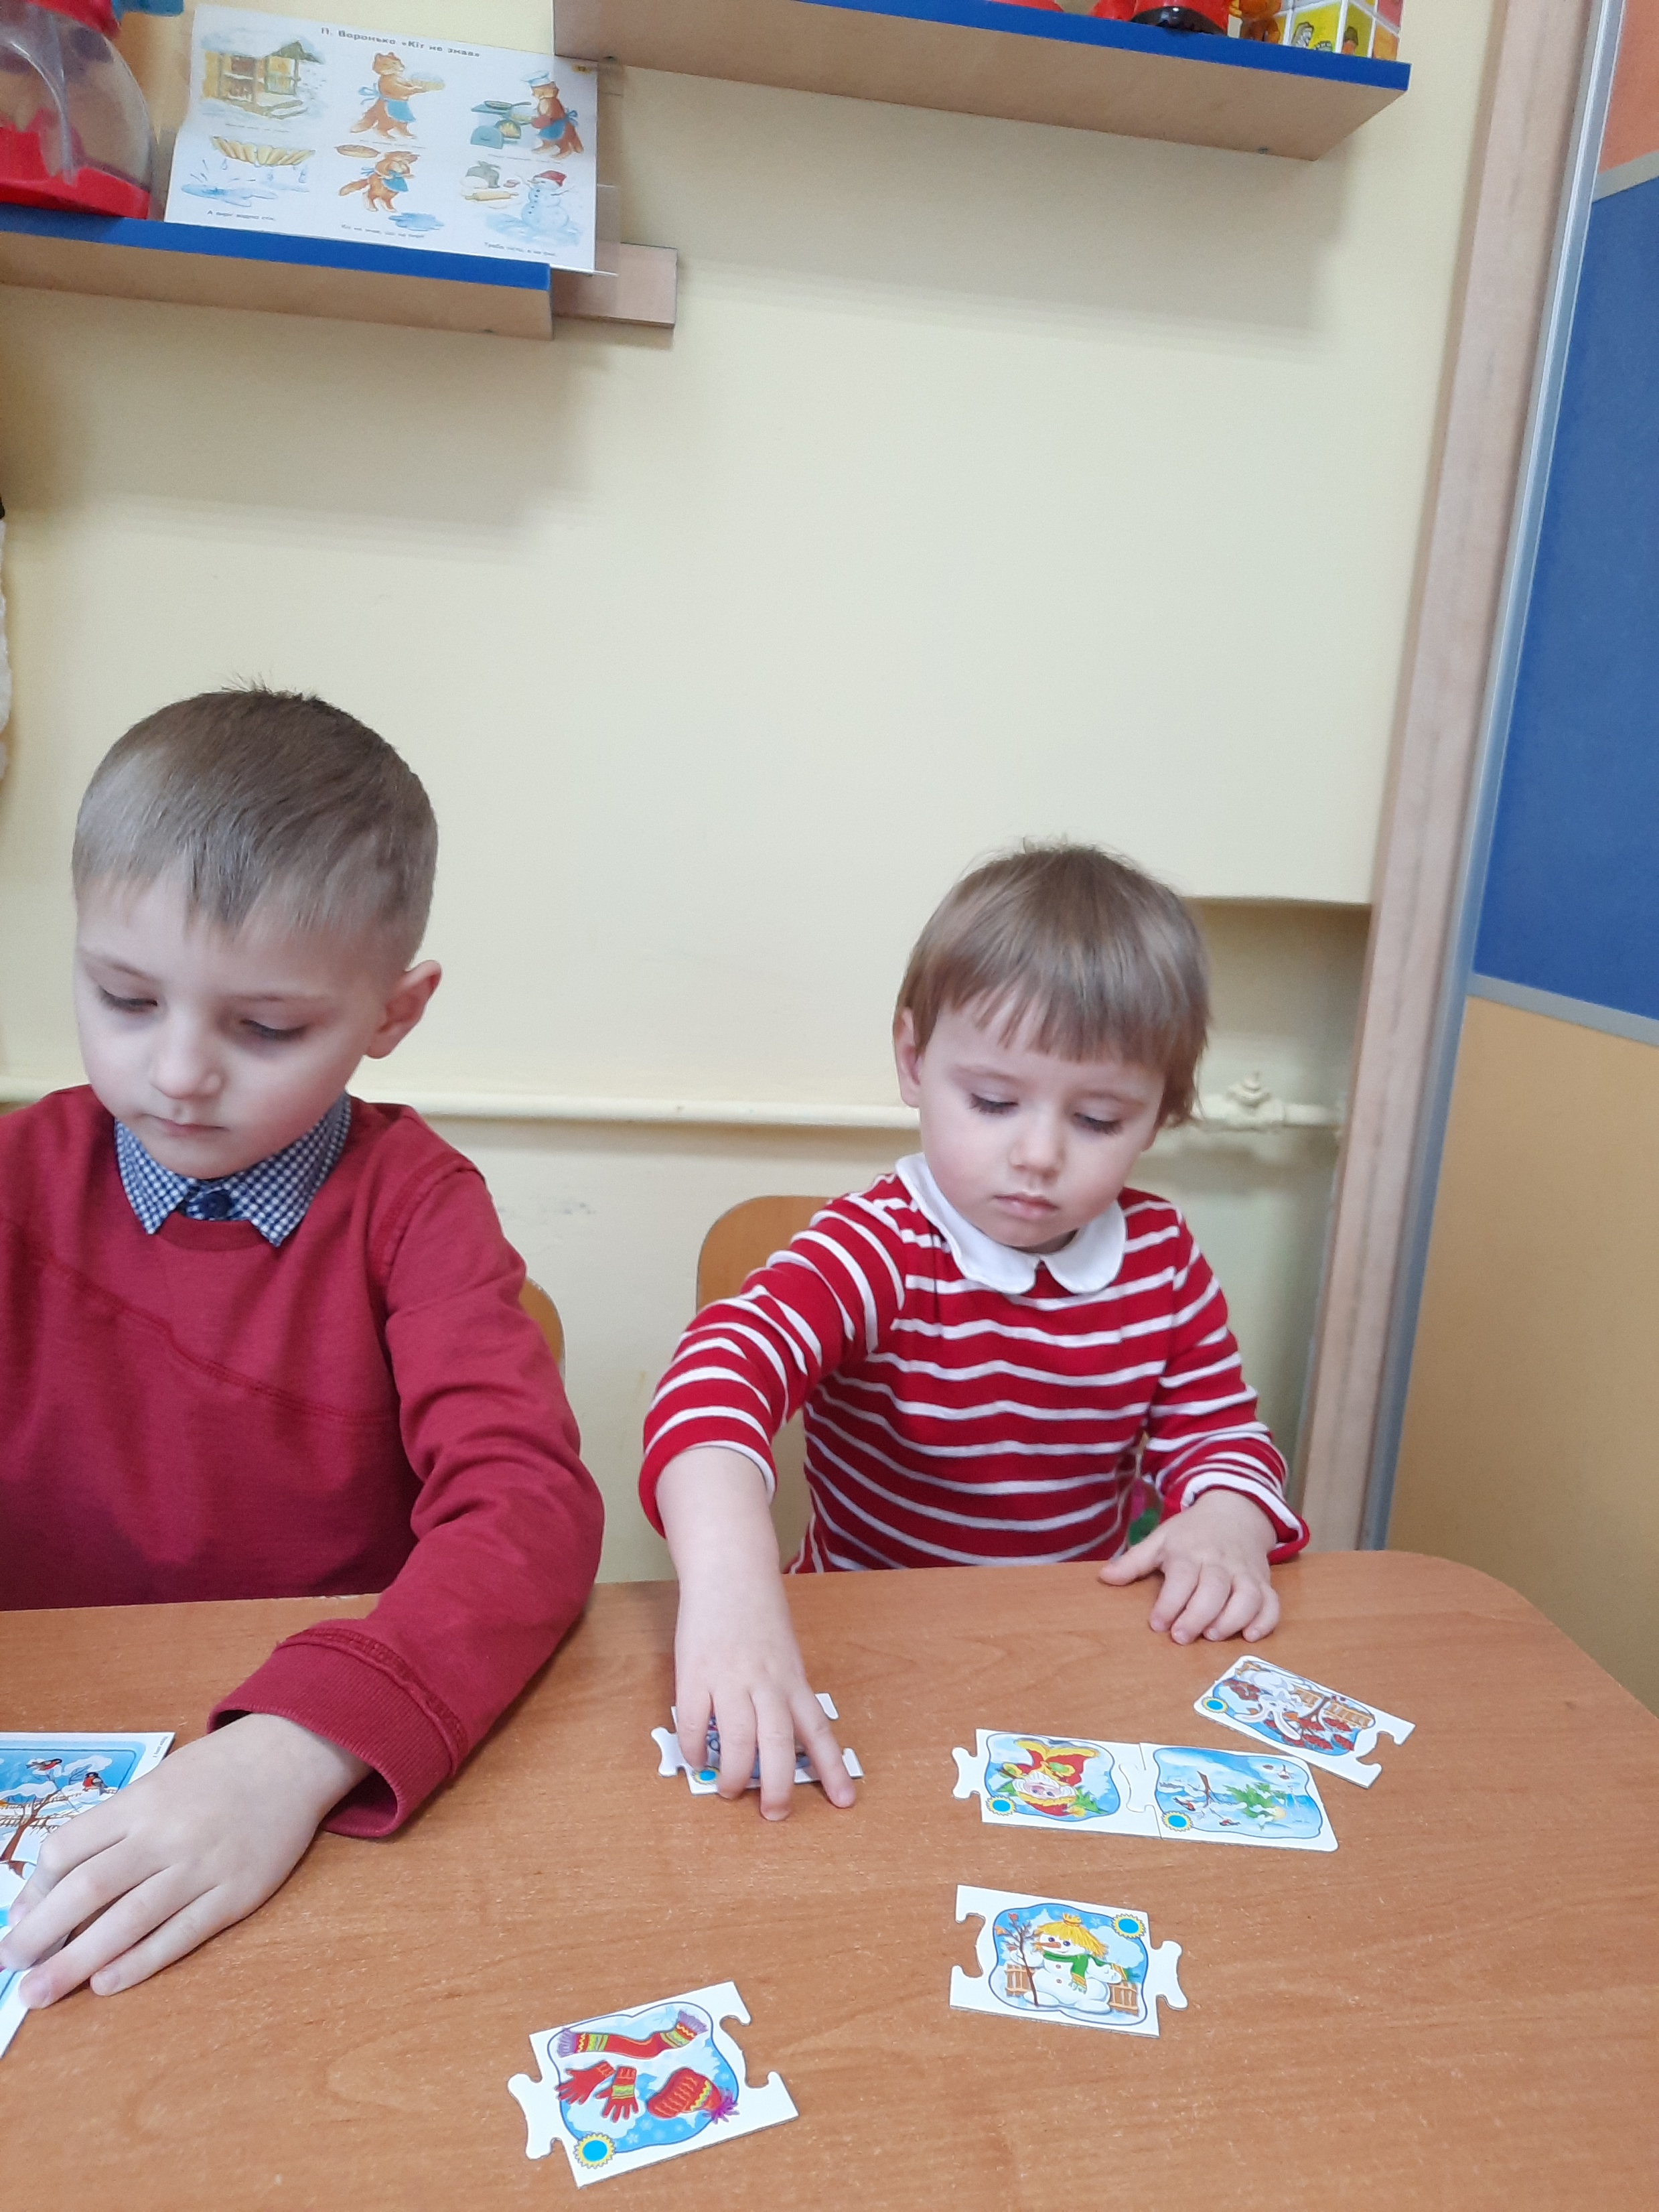
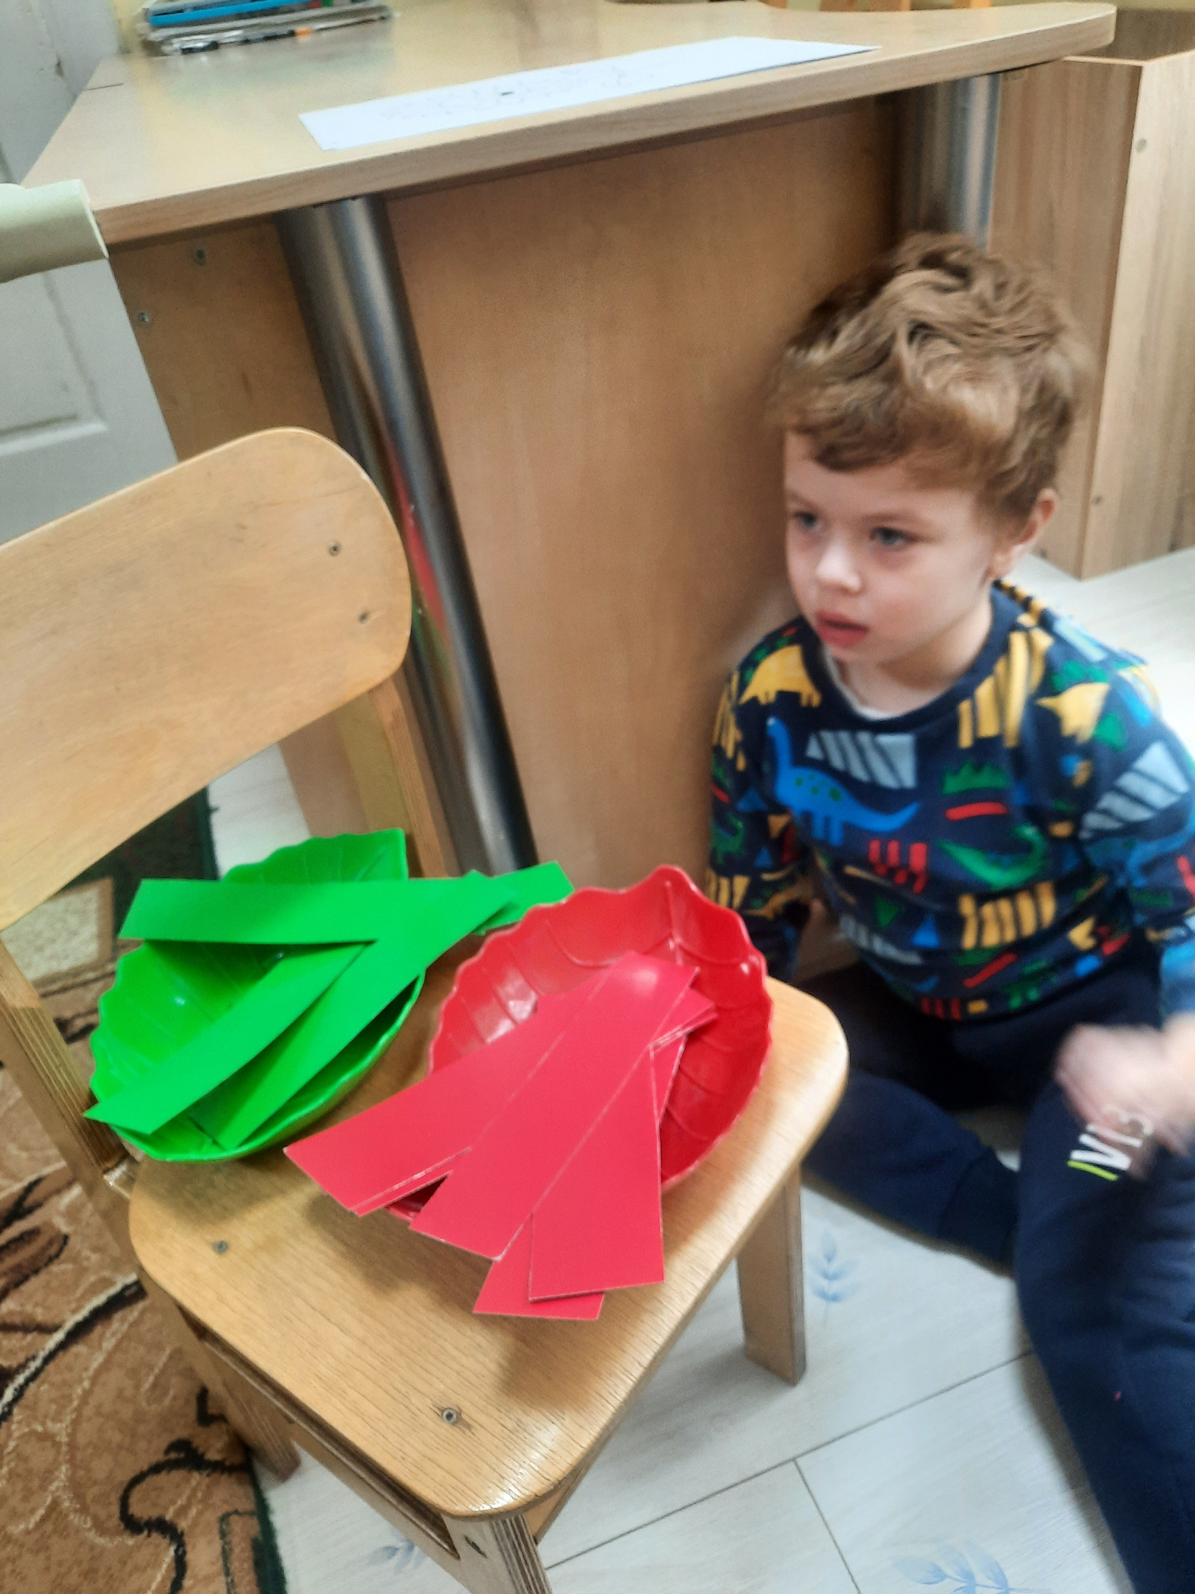

Slide 15
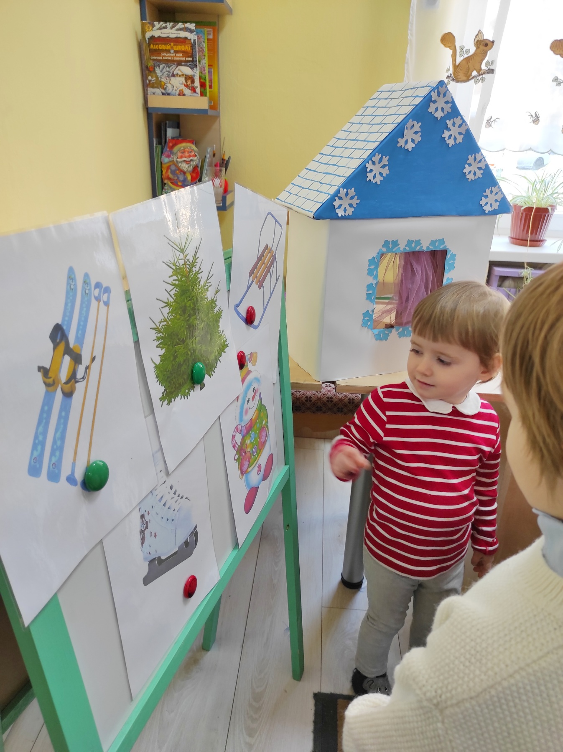
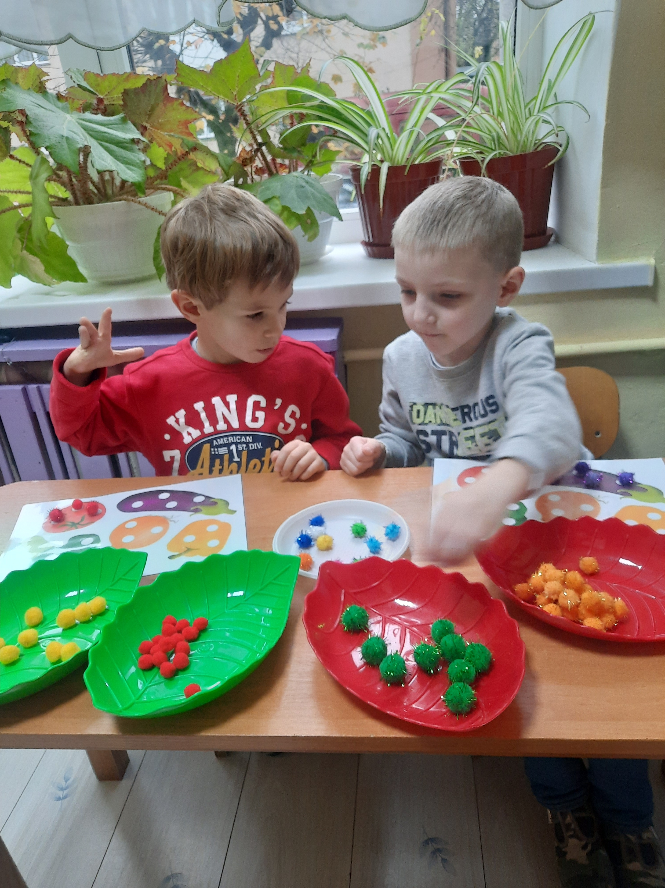
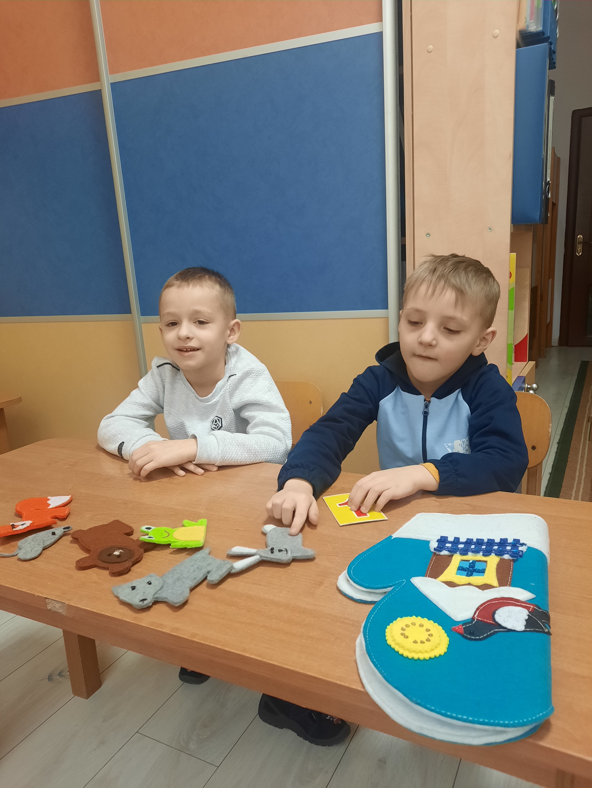
Розвиток ручної вмілості неможливий також, без своєчасного оволодіння навичками самообслуговування: до старшого дошкільного віку у дитини не повинно бути труднощів в застібанні ґудзиків, зав'язування шнурків на взутті, вузликів на хустці і інше.

Slide 16
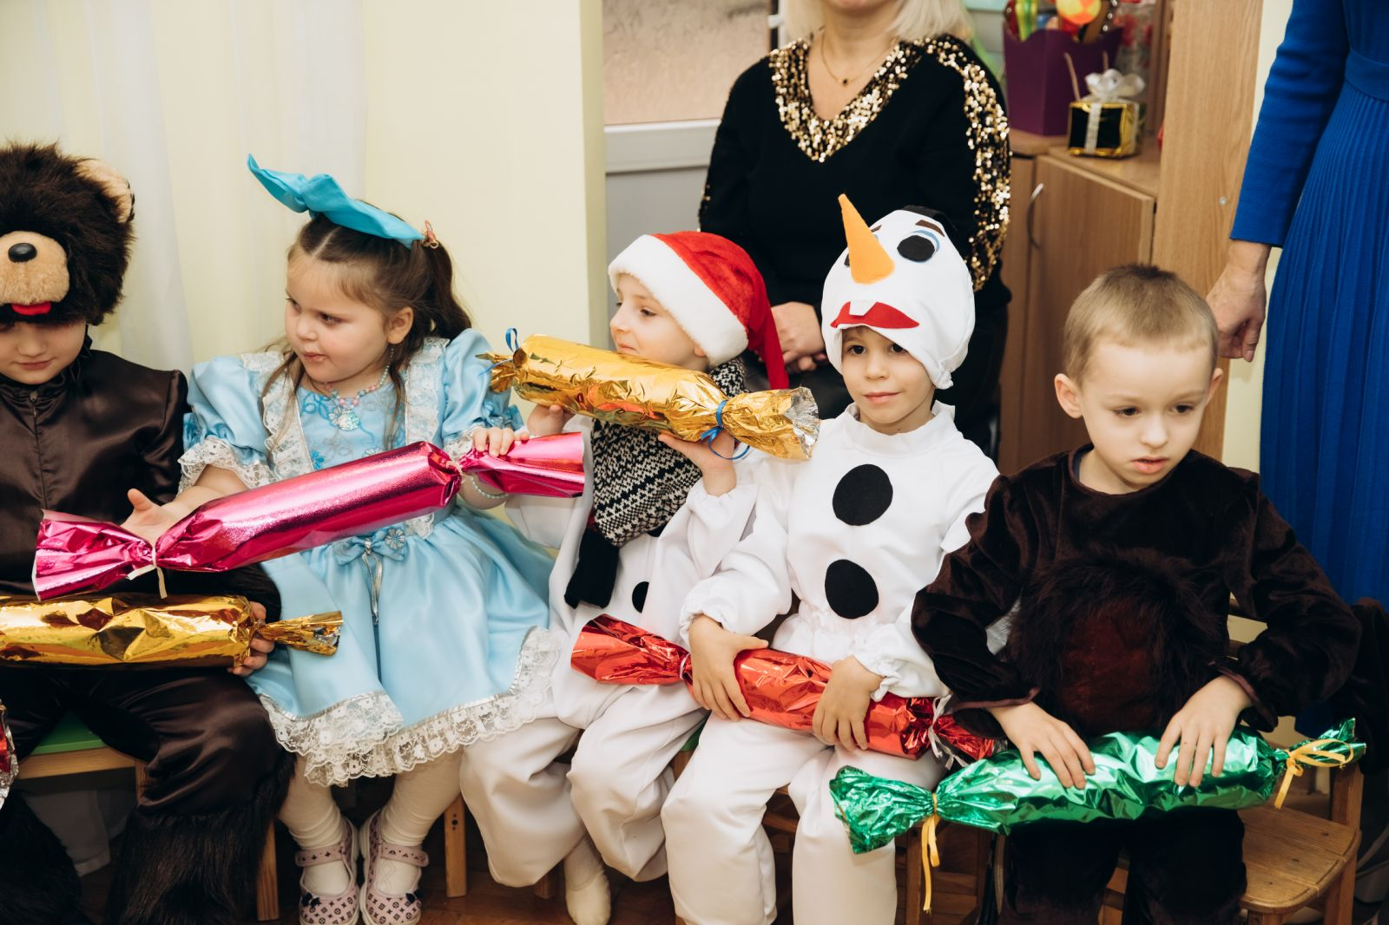
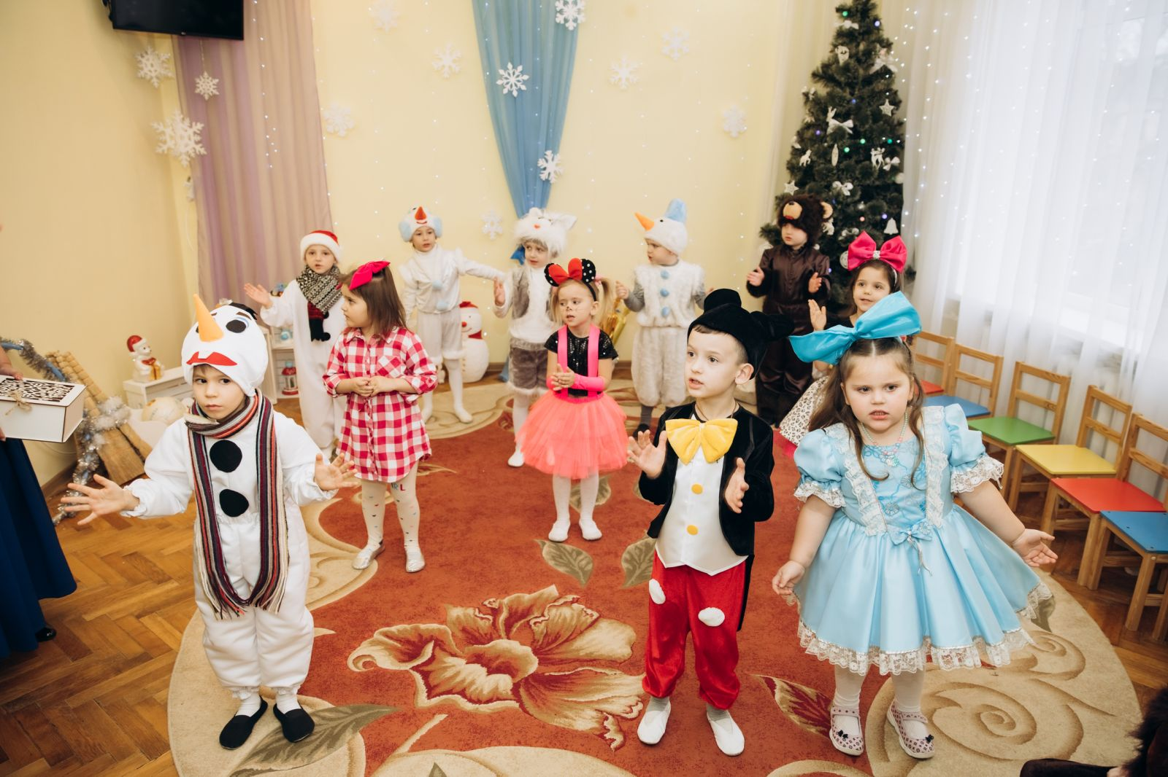
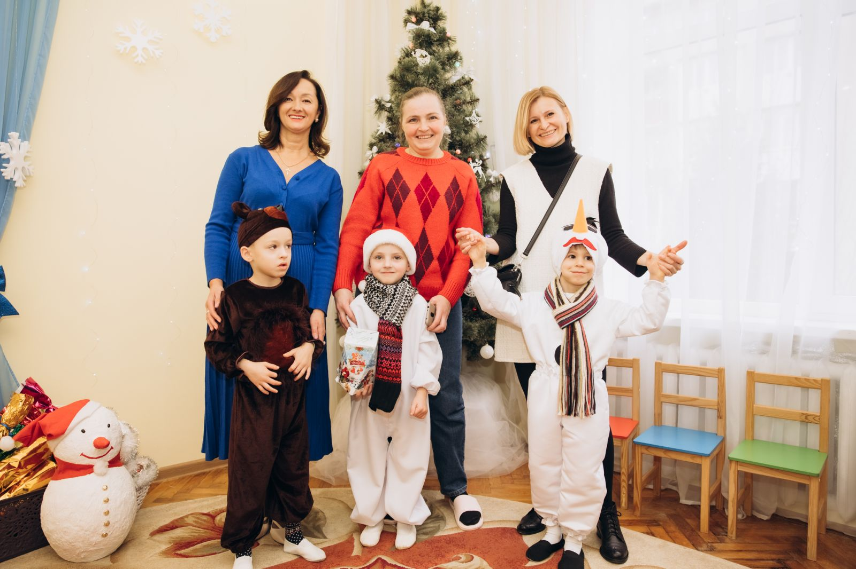
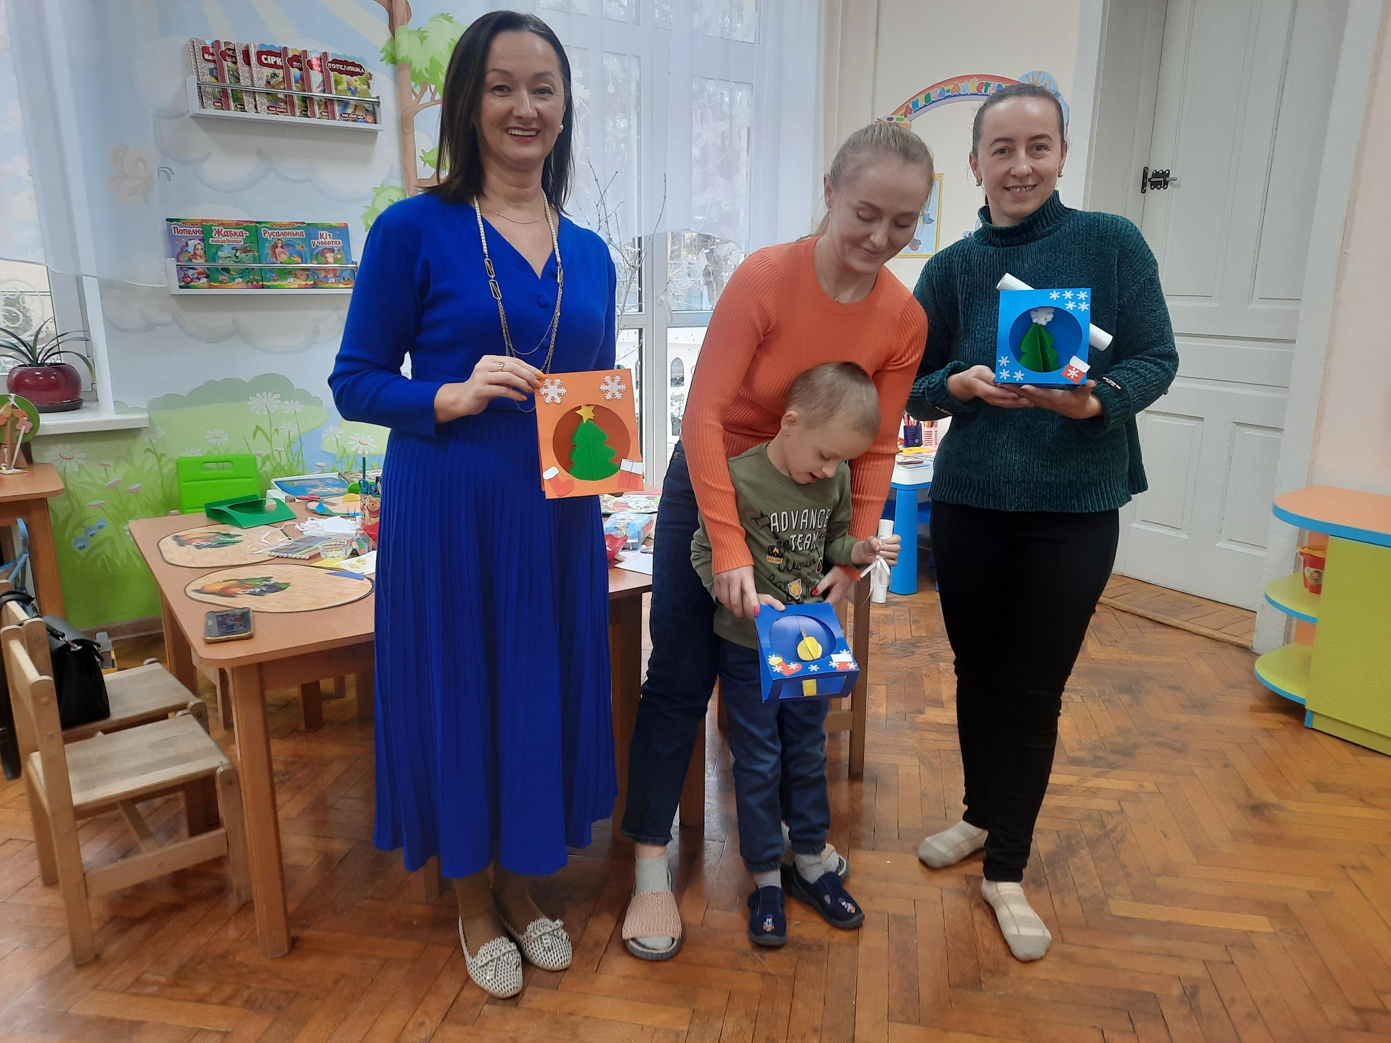
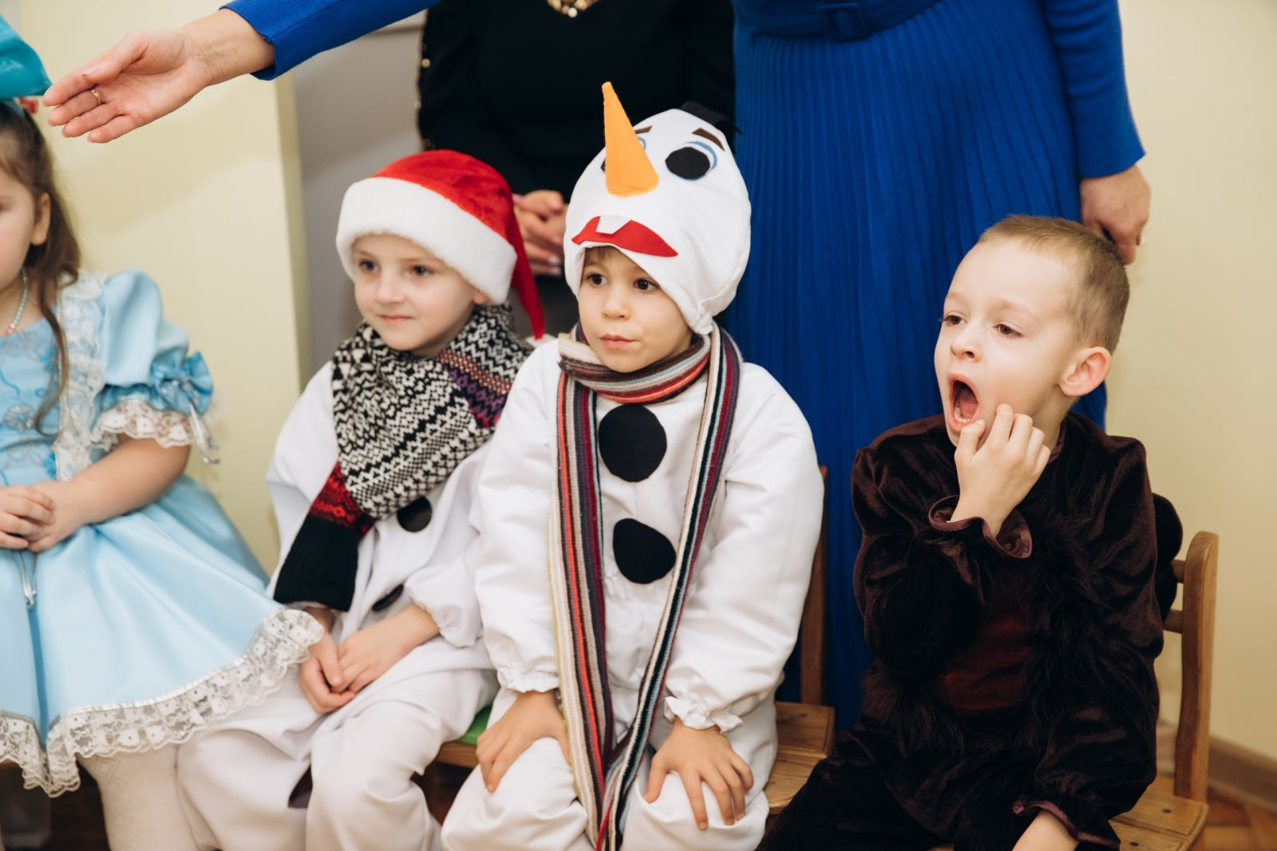

Slide 17
Бережімо наших діток, адже наше майбутнє в їх руках!!!
Консультацію підготувала вихователь ЗДО №37 «МовоЗнайко»
Лісовська Ірина Володимирівна

